Slide 1
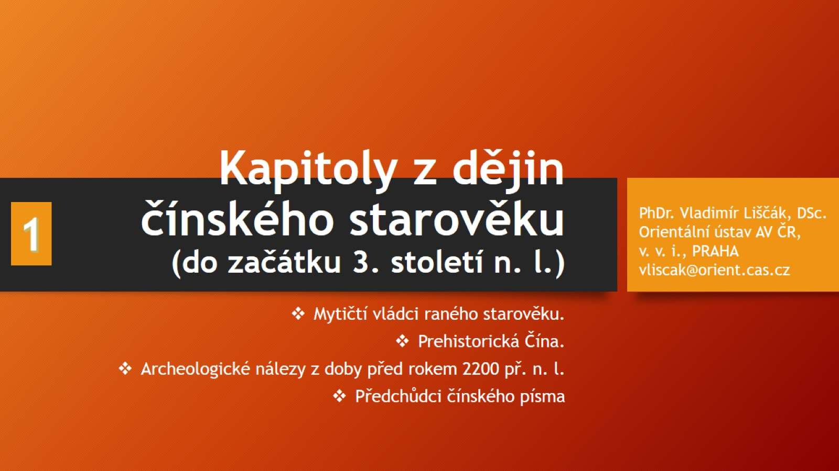
Kapitoly z dějin čínského starověku
(do začátku 3. století n. l.)

Slide 2
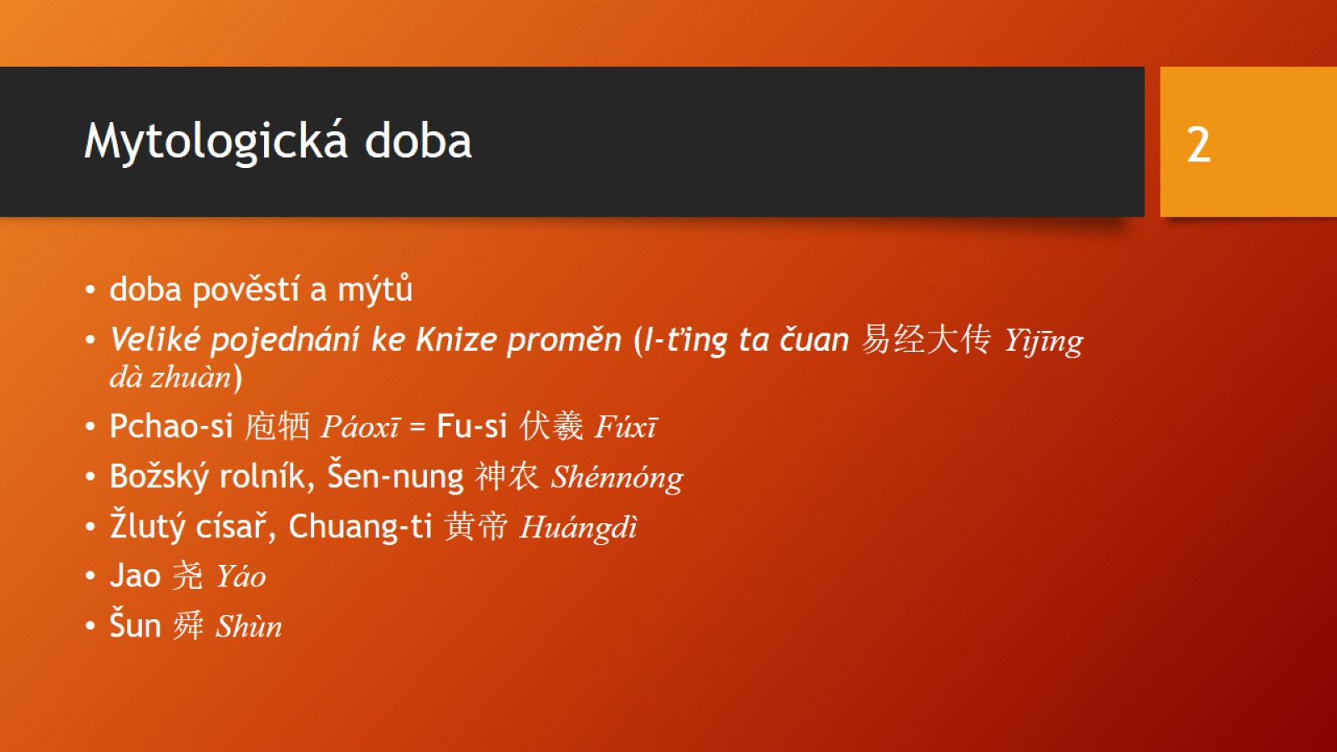
Mytologická doba

Slide 3
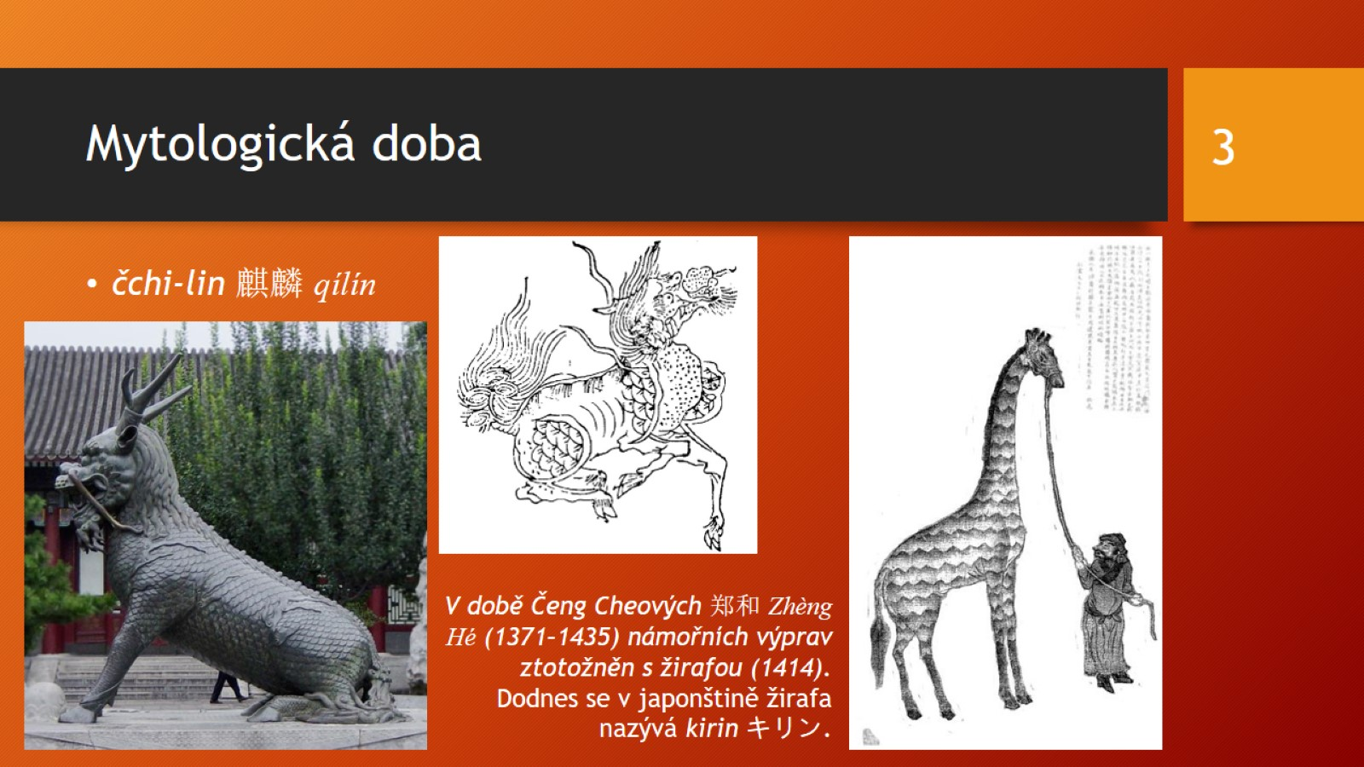
Mytologická doba

Slide 4
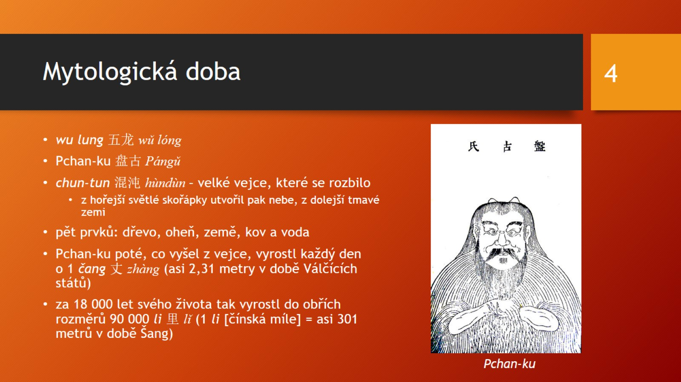
Mytologická doba

Slide 5
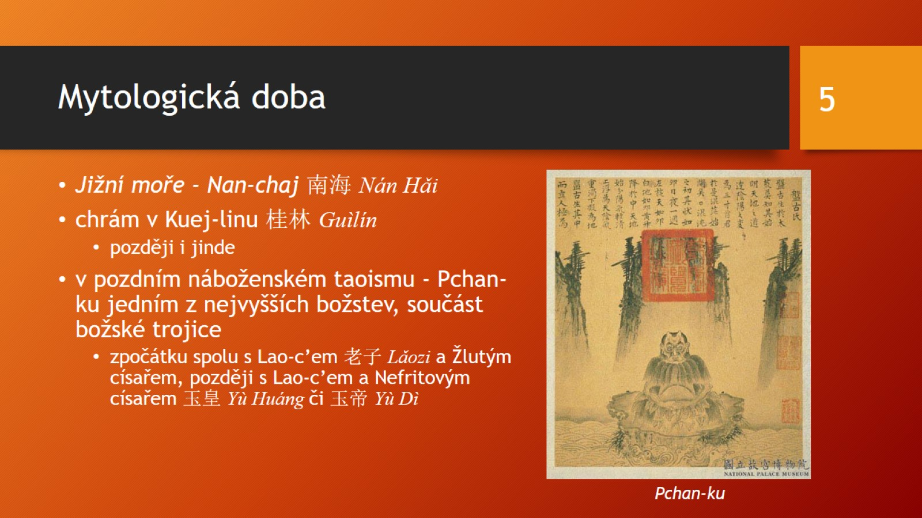
Mytologická doba

Slide 6
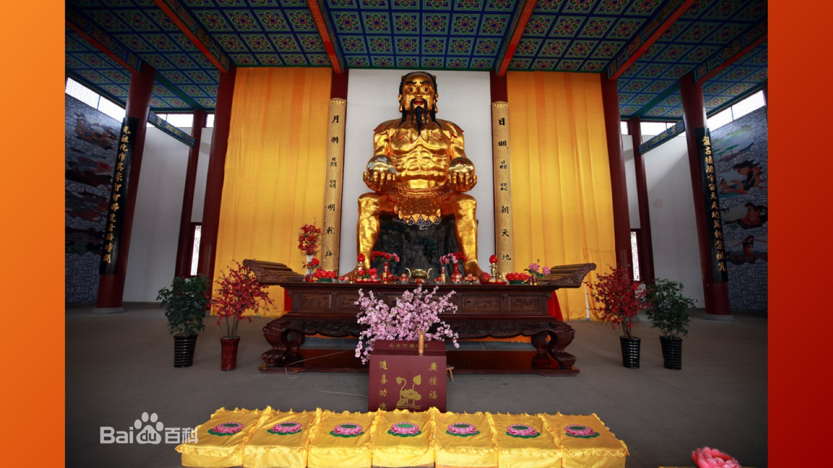

Slide 7
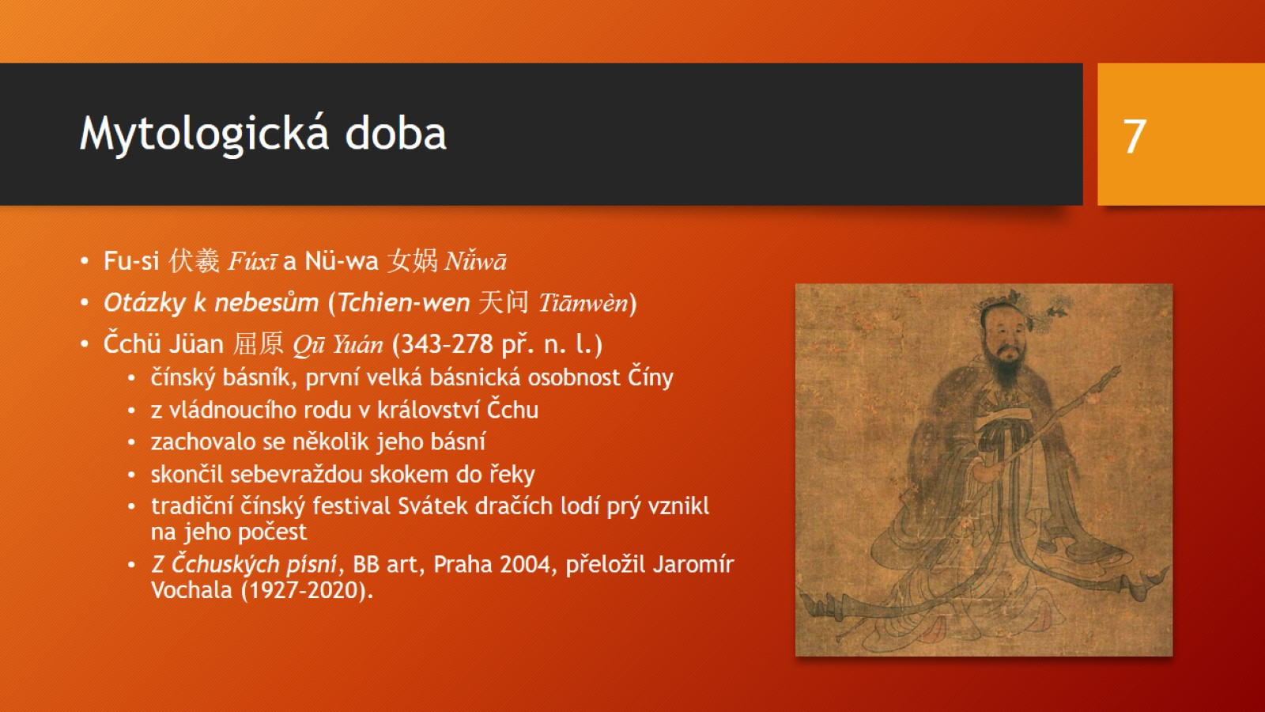
Mytologická doba

Slide 8
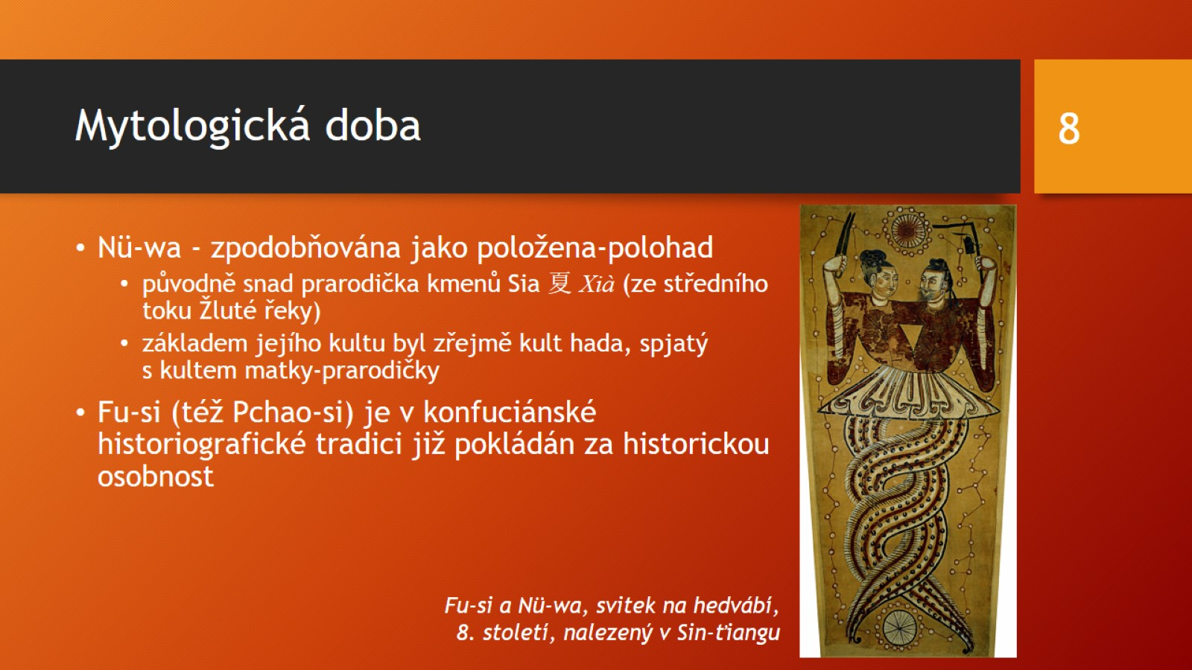
Mytologická doba

Slide 9
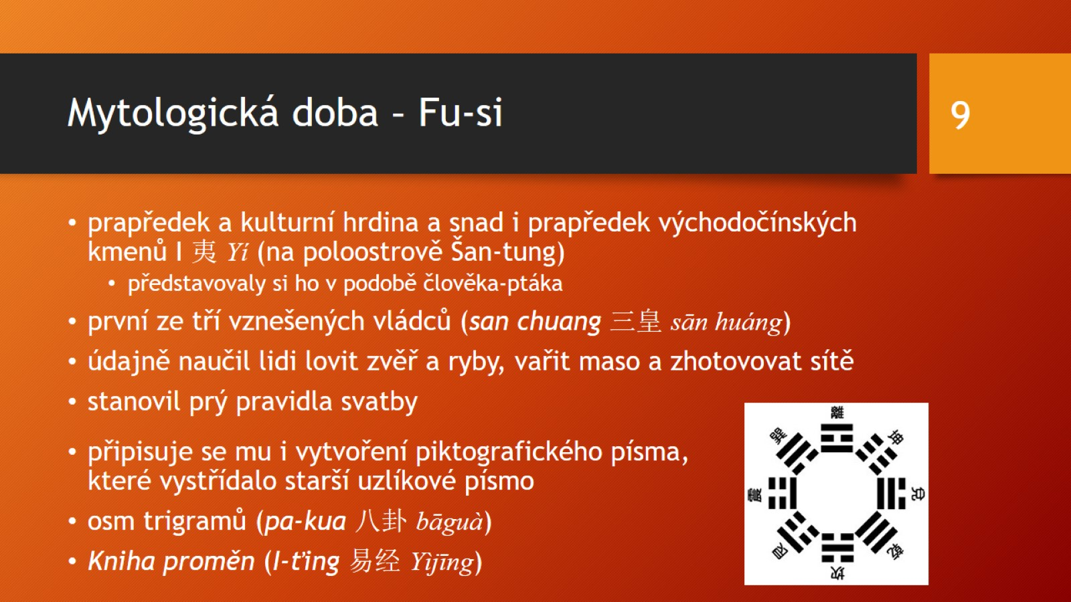
Mytologická doba – Fu-si

Slide 10
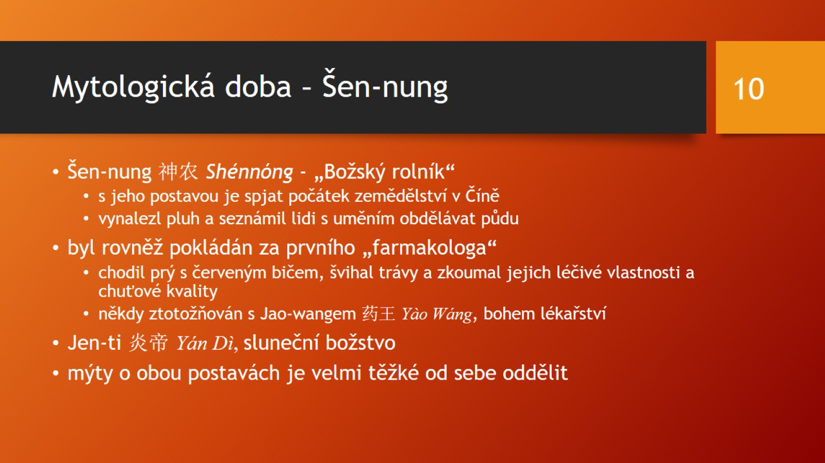
Mytologická doba – Šen-nung

Slide 11
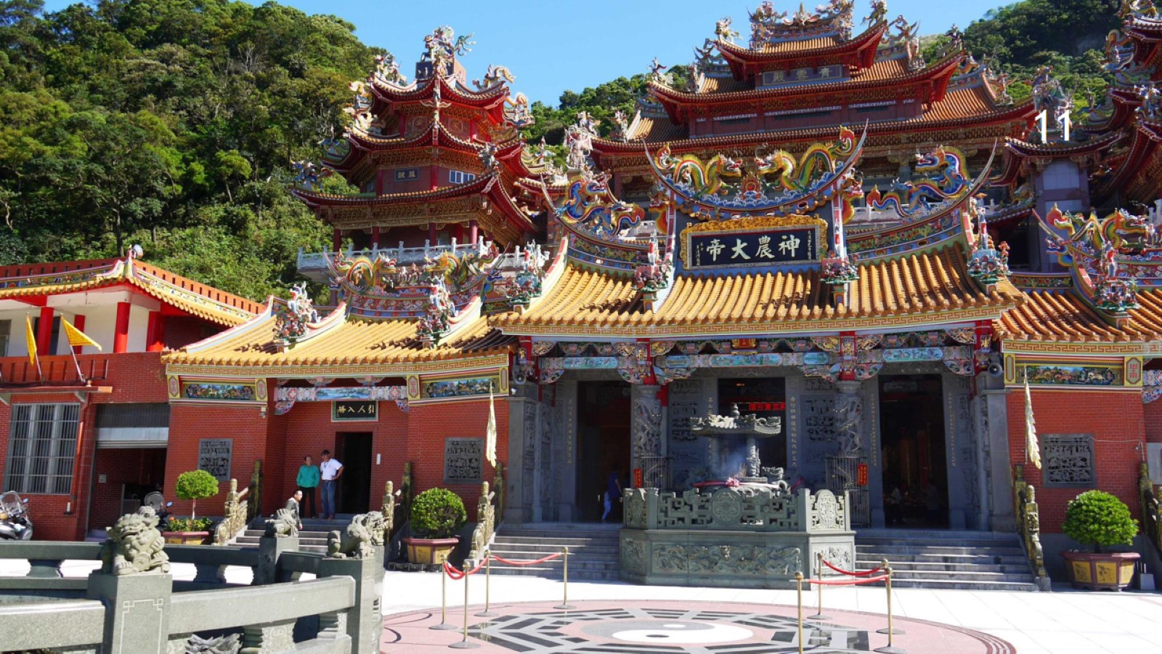

Slide 12
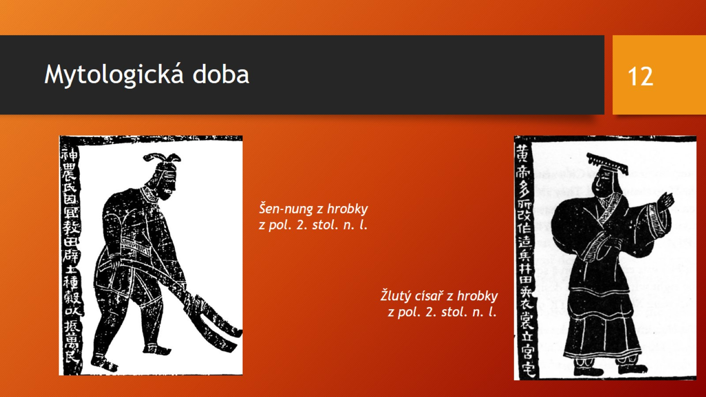
Mytologická doba

Slide 13
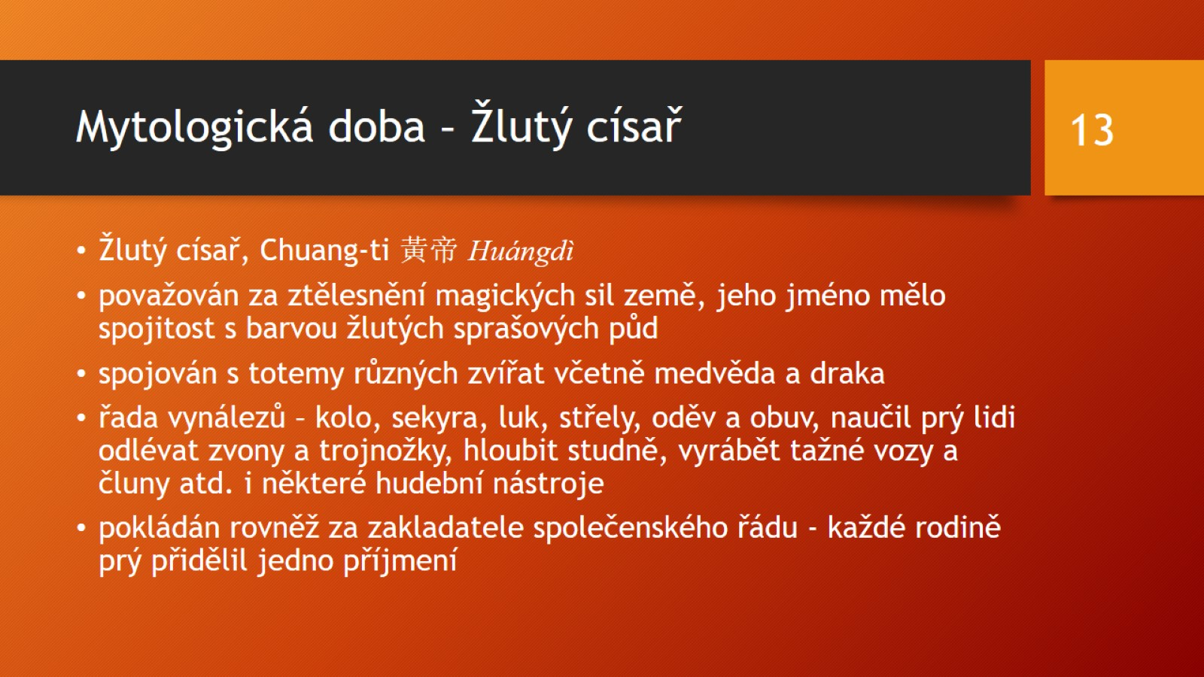
Mytologická doba – Žlutý císař

Slide 14
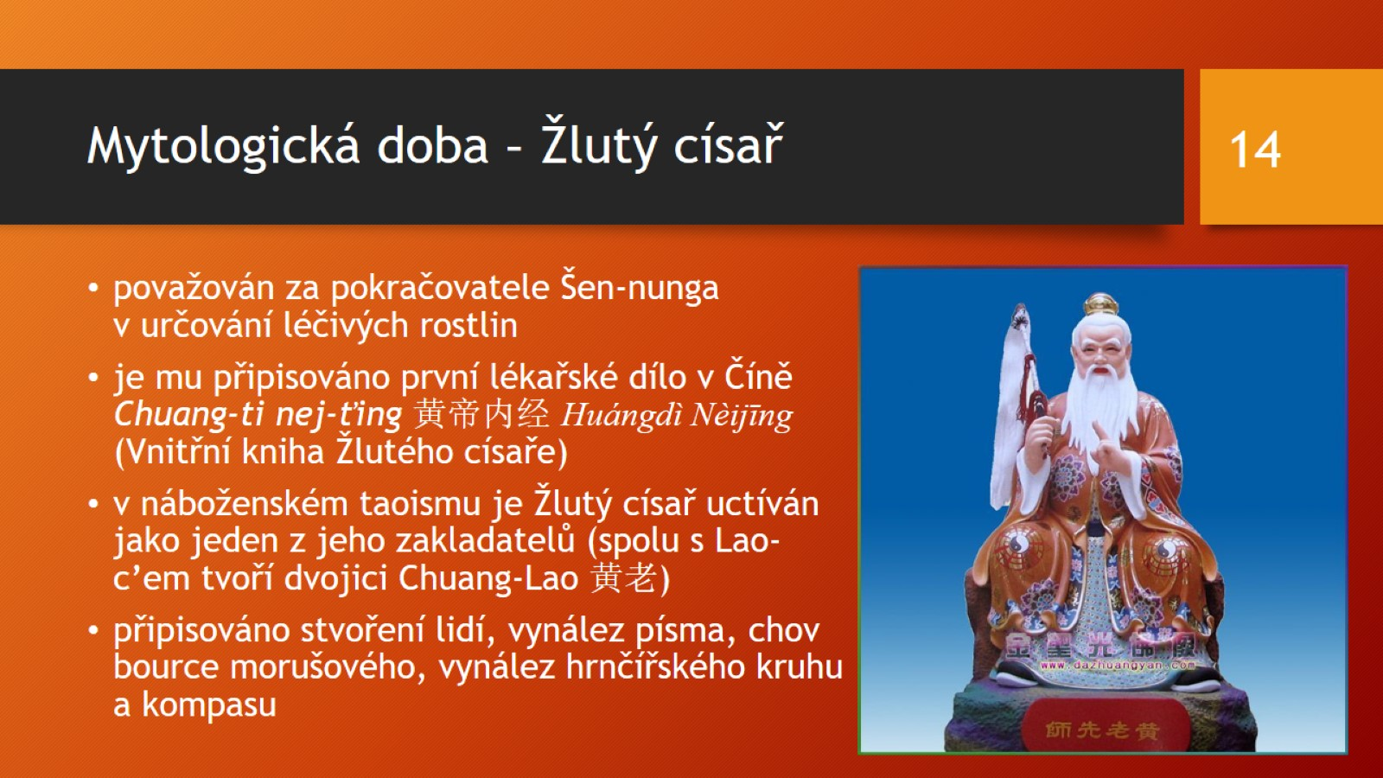
Mytologická doba – Žlutý císař

Slide 15
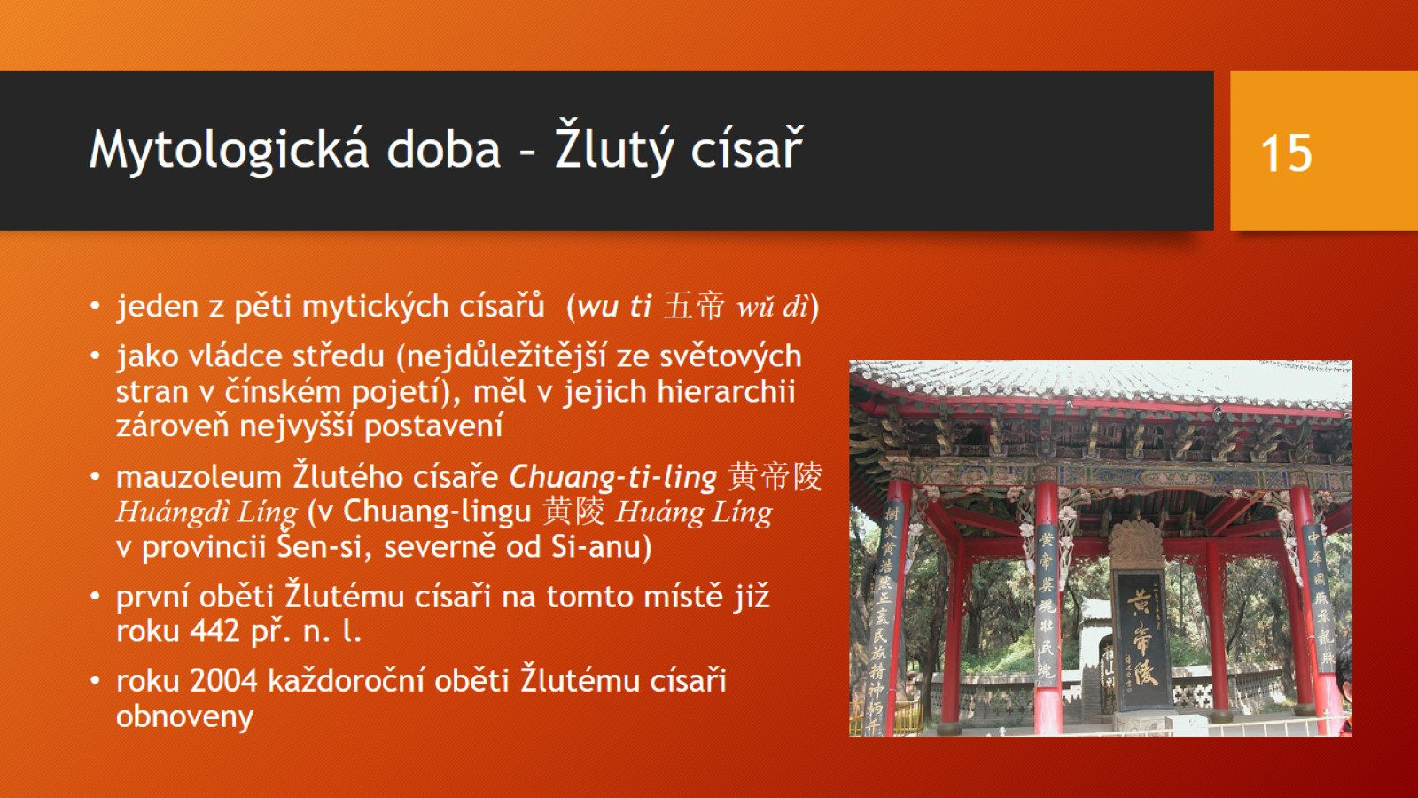
Mytologická doba – Žlutý císař

Slide 16
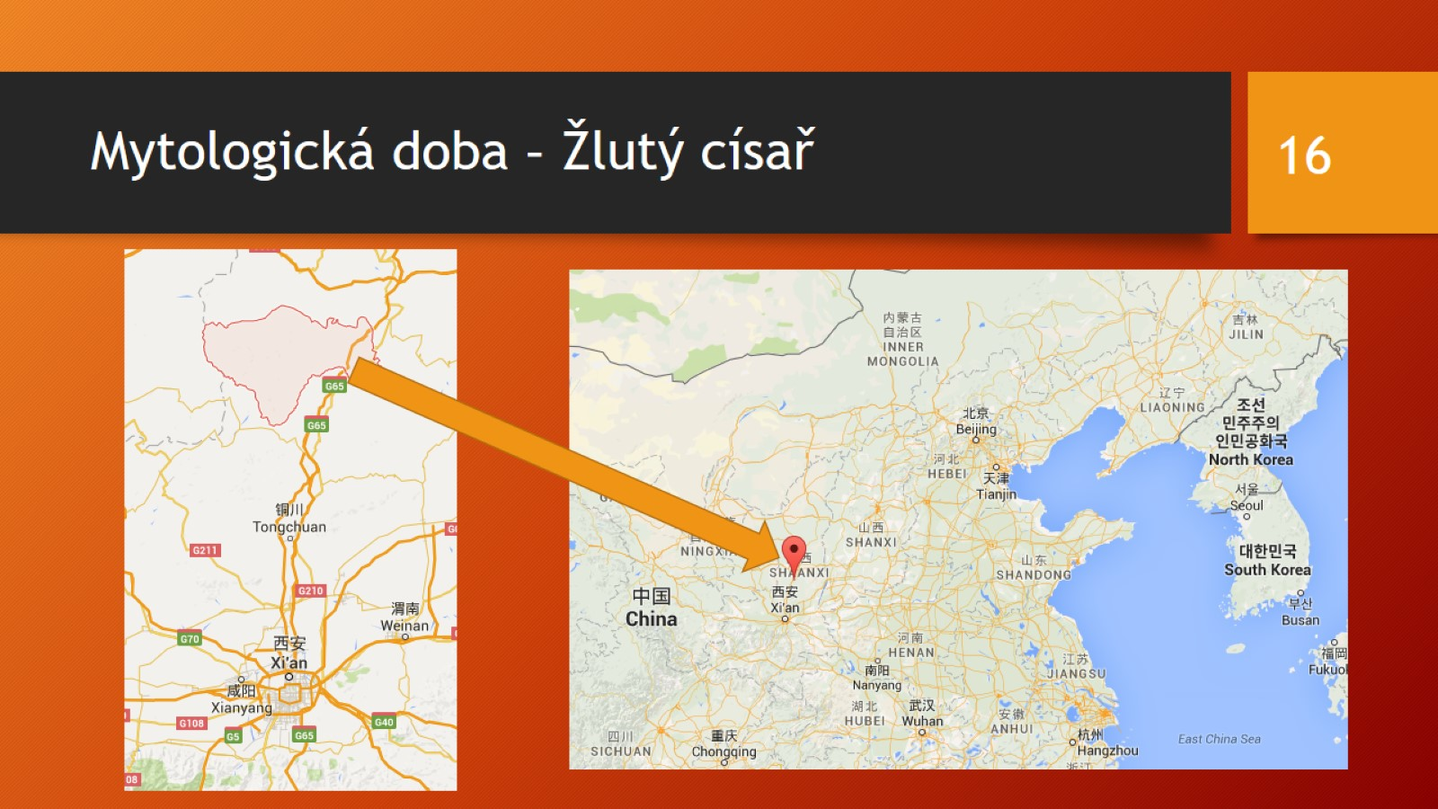
Mytologická doba – Žlutý císař

Slide 17
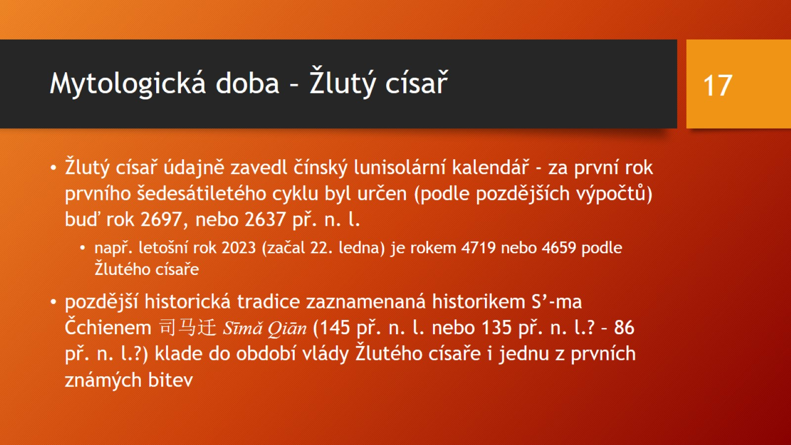
Mytologická doba – Žlutý císař

Slide 18
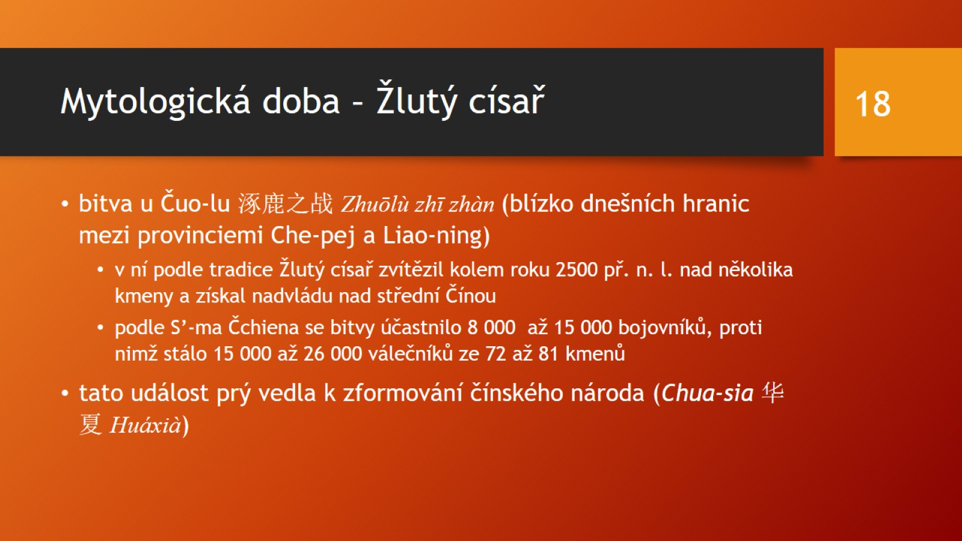
Mytologická doba – Žlutý císař

Slide 19
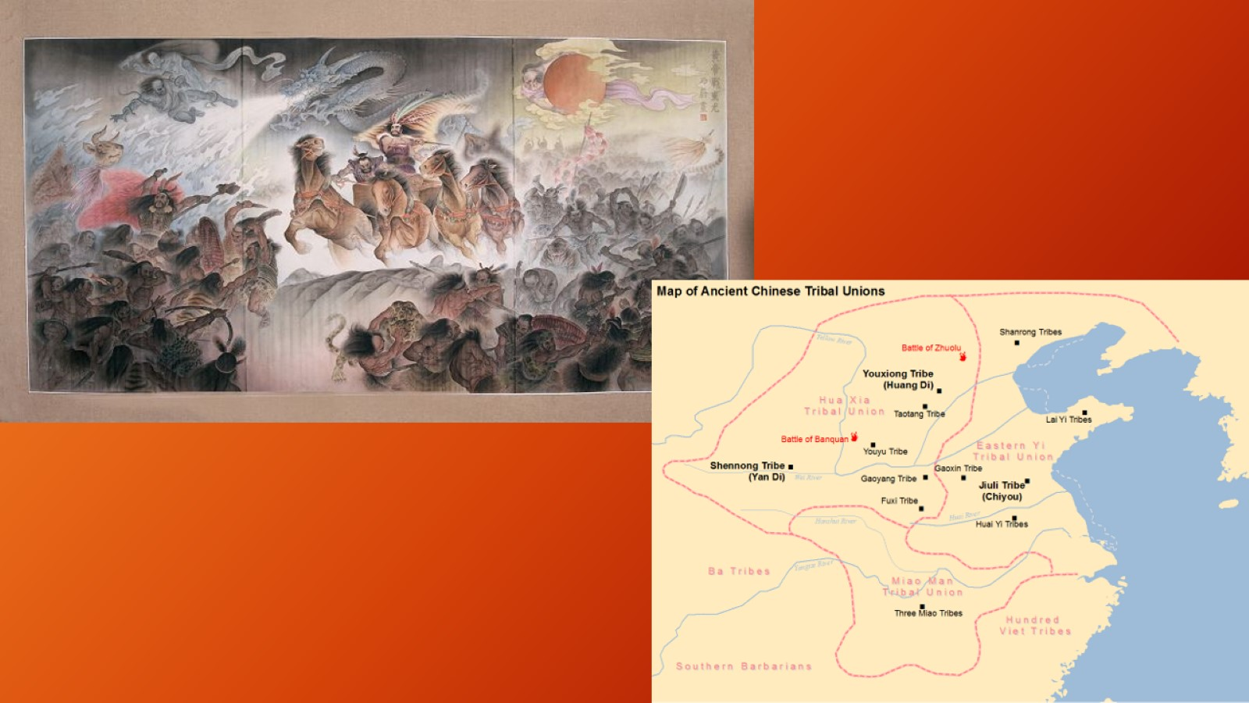

Slide 20
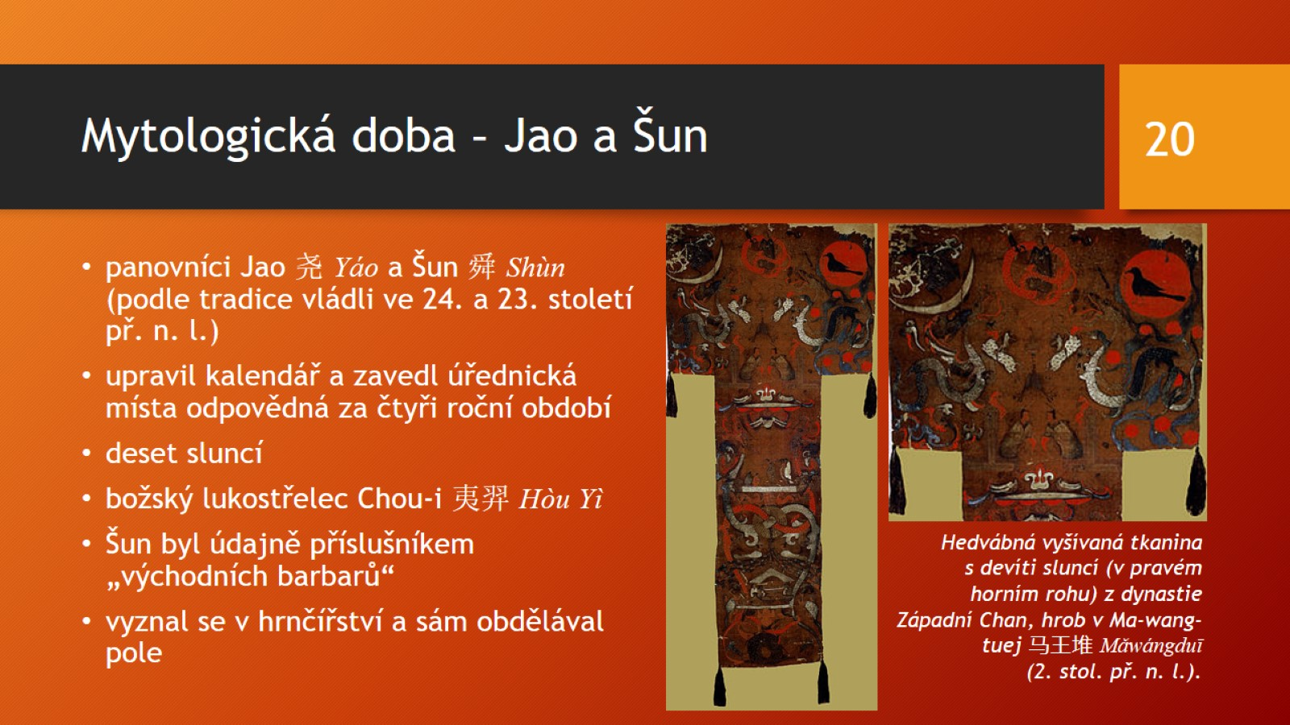
Mytologická doba – Jao a Šun

Slide 21
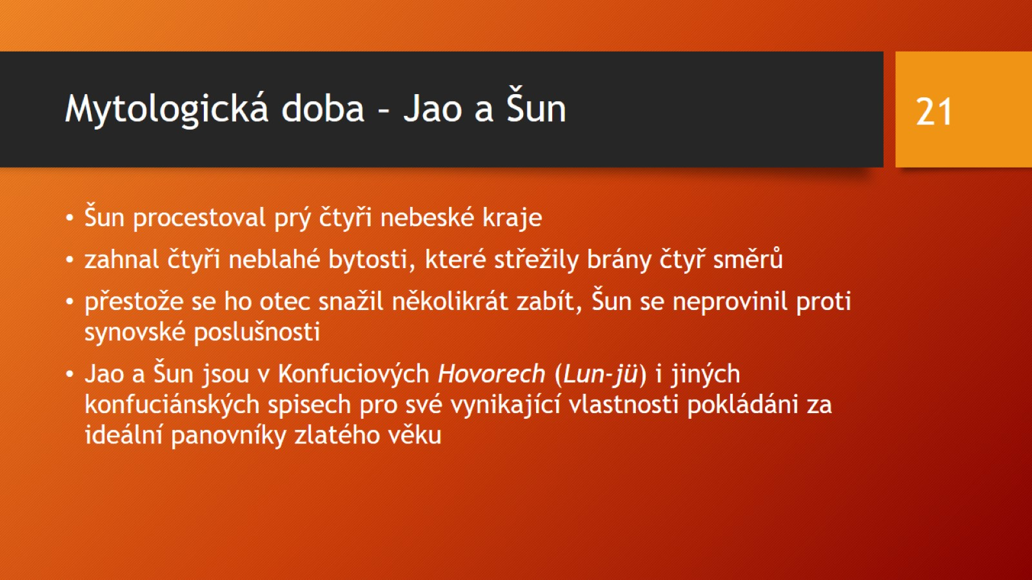
Mytologická doba – Jao a Šun

Slide 22
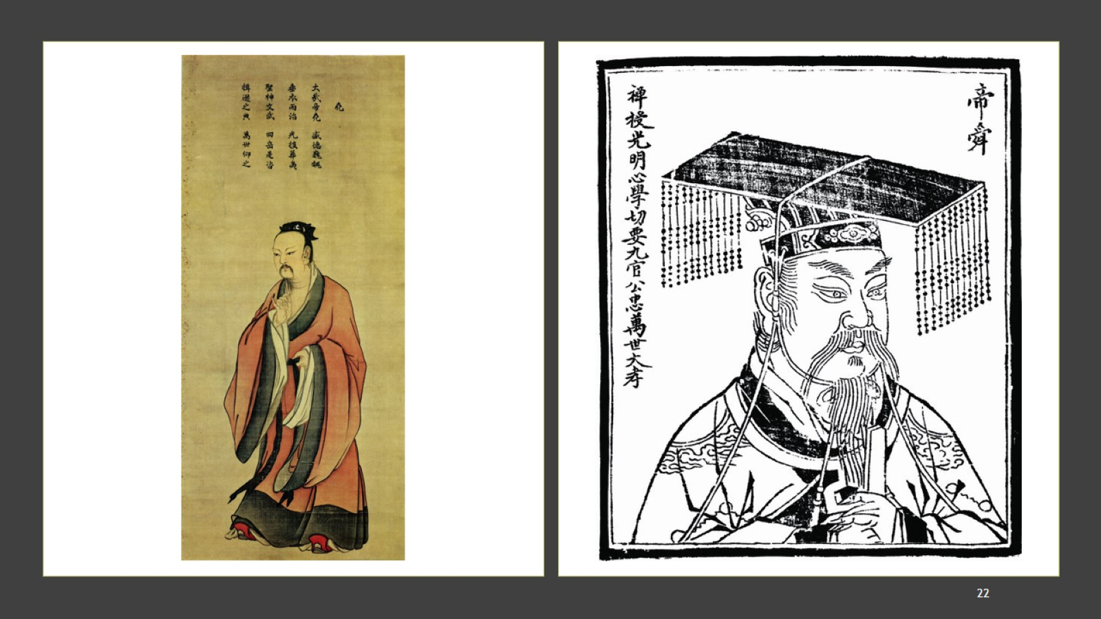

Slide 23
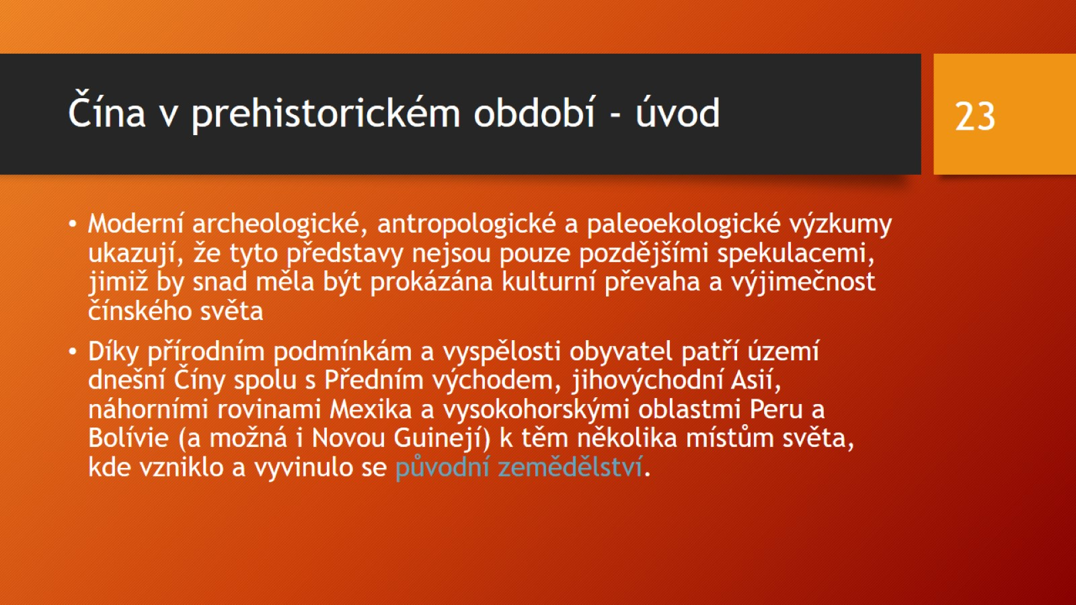
Čína v prehistorickém období - úvod

Slide 24
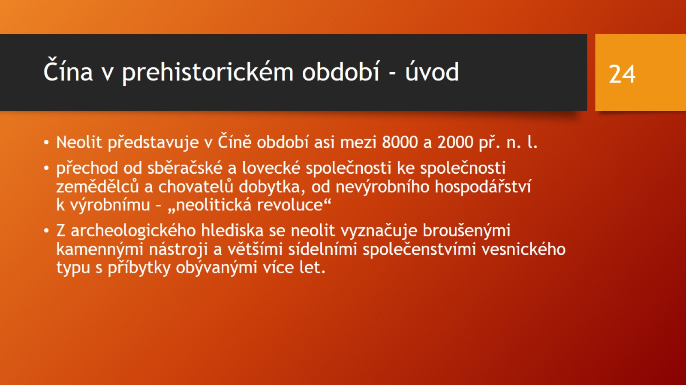
Čína v prehistorickém období - úvod

Slide 25
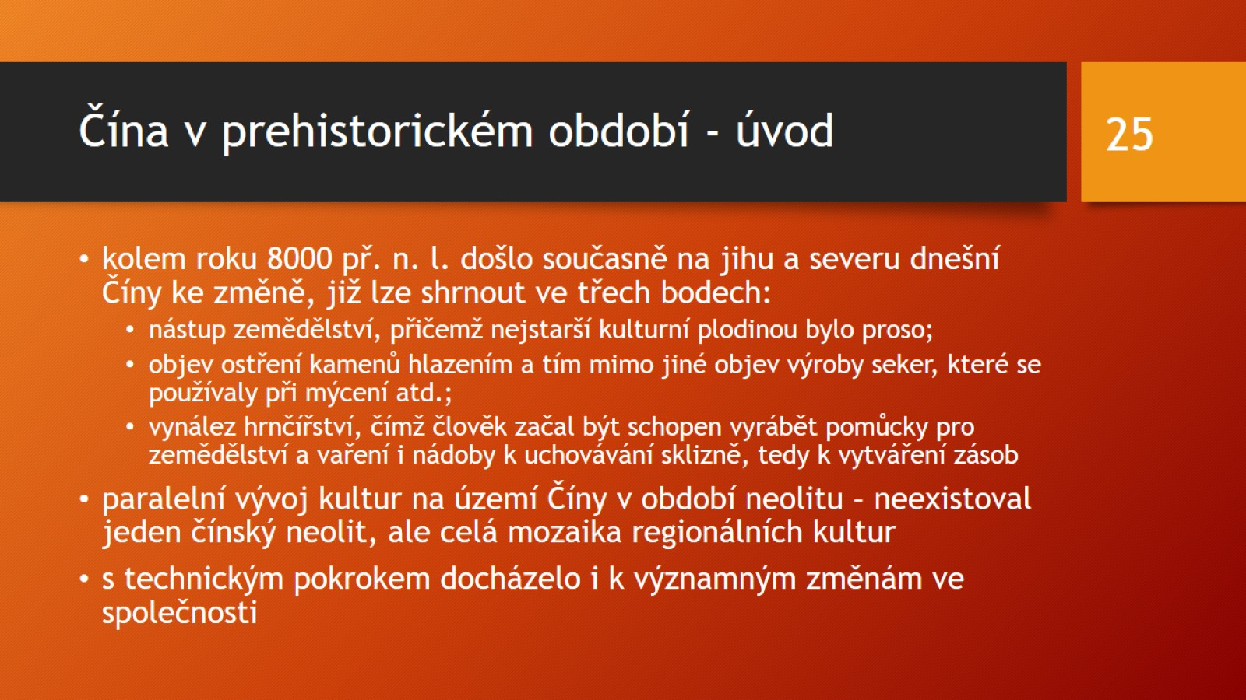
Čína v prehistorickém období - úvod

Slide 26
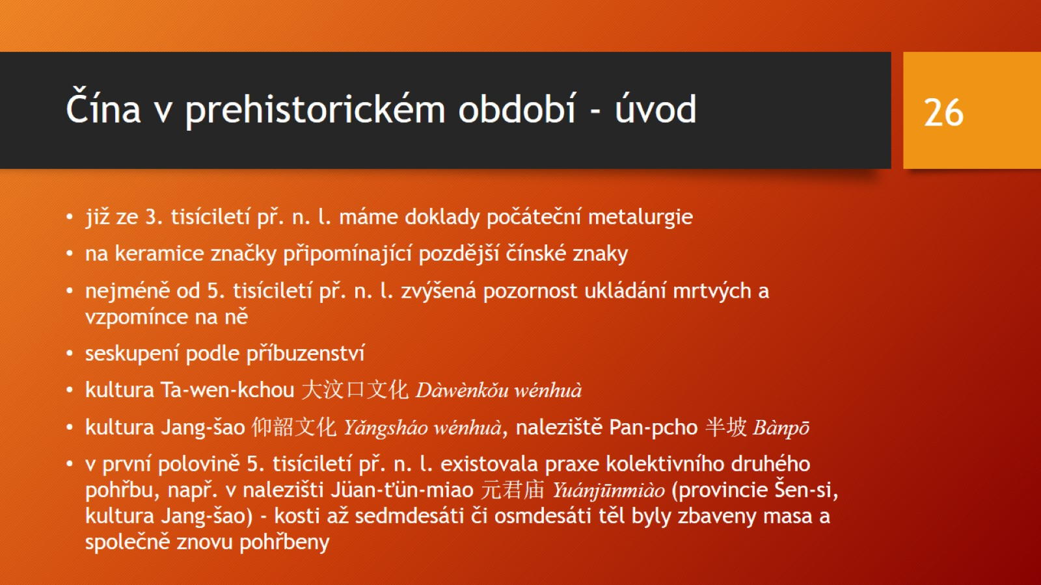
Čína v prehistorickém období - úvod

Slide 27
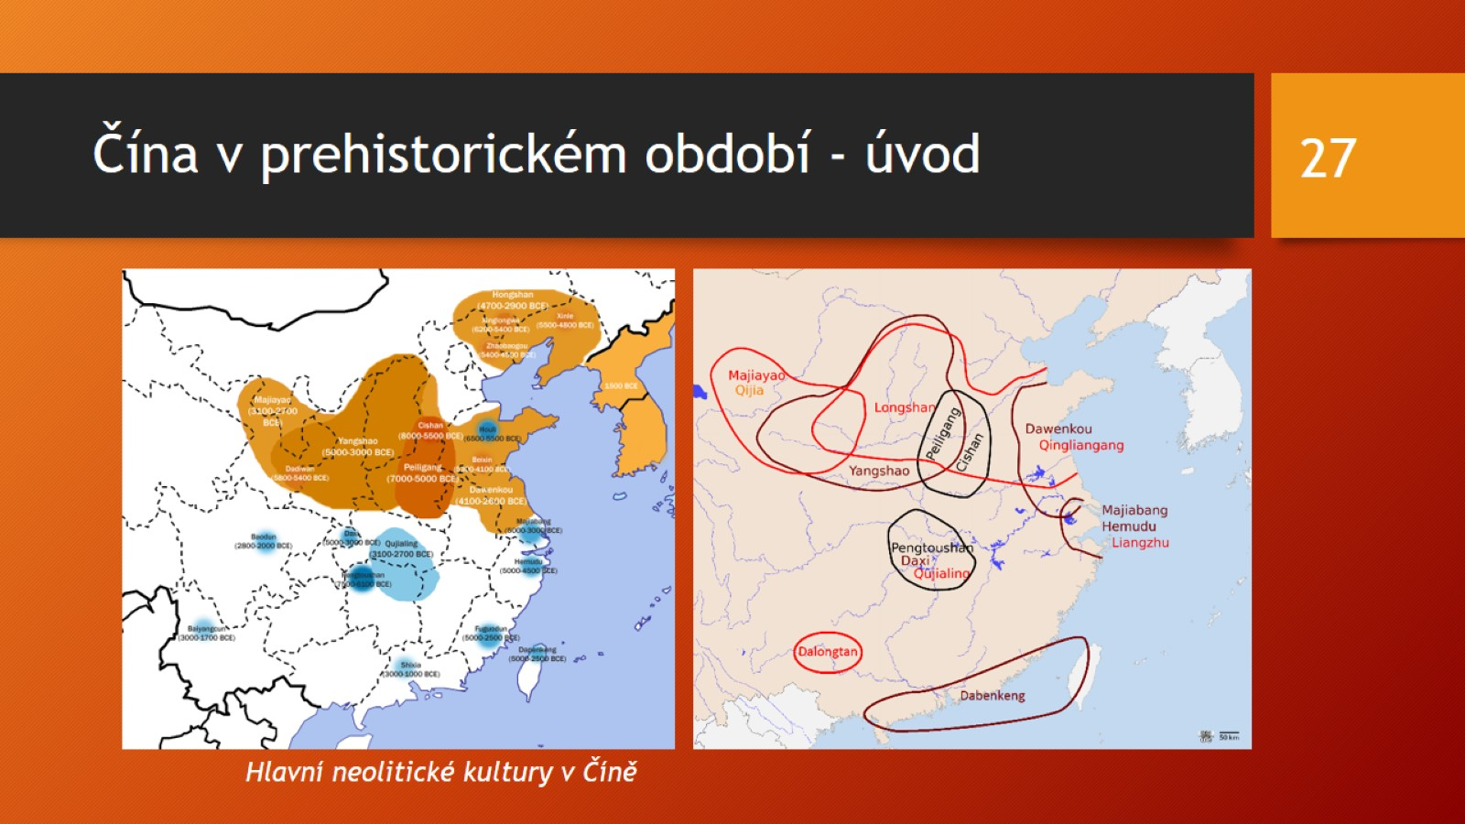
Čína v prehistorickém období - úvod

Slide 28
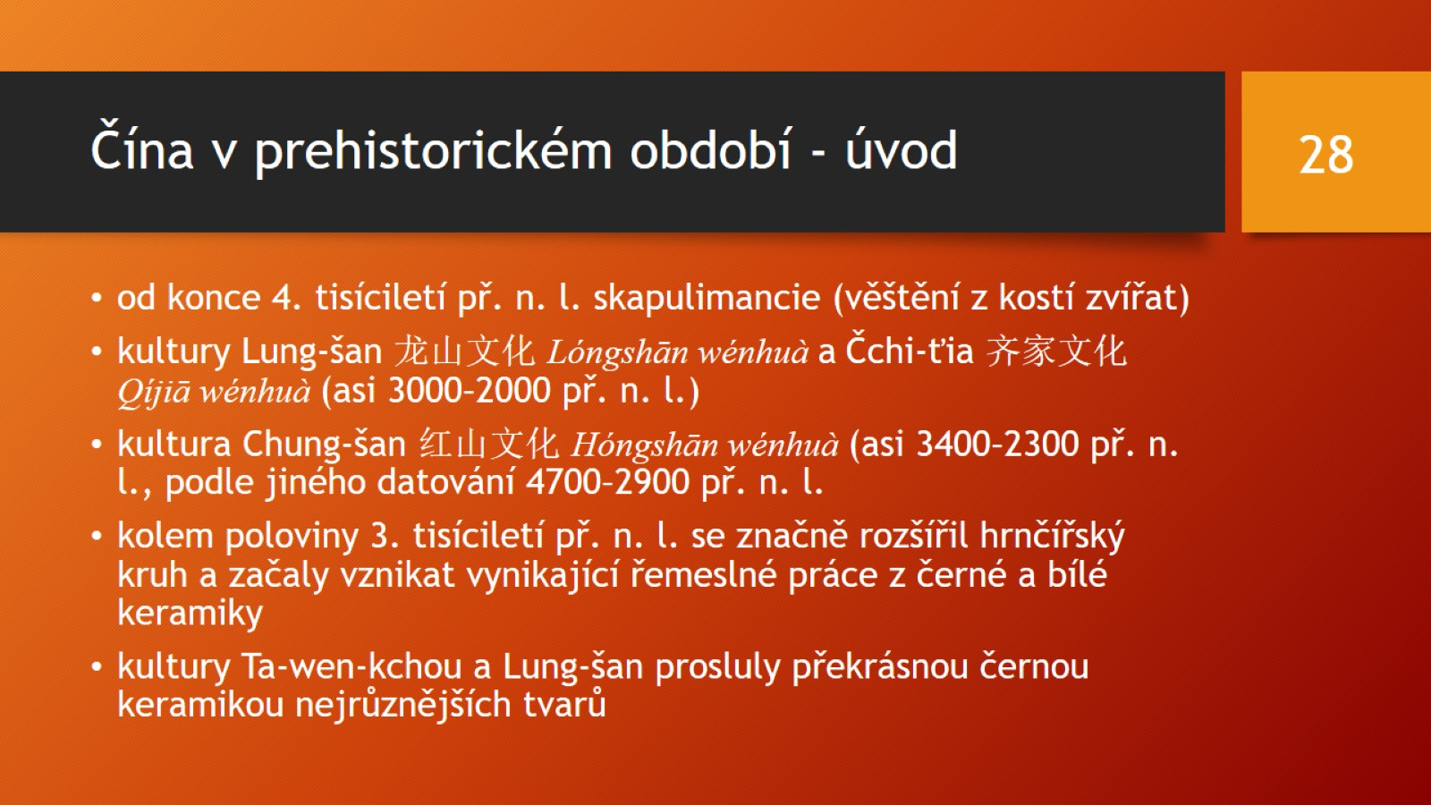
Čína v prehistorickém období - úvod

Slide 29
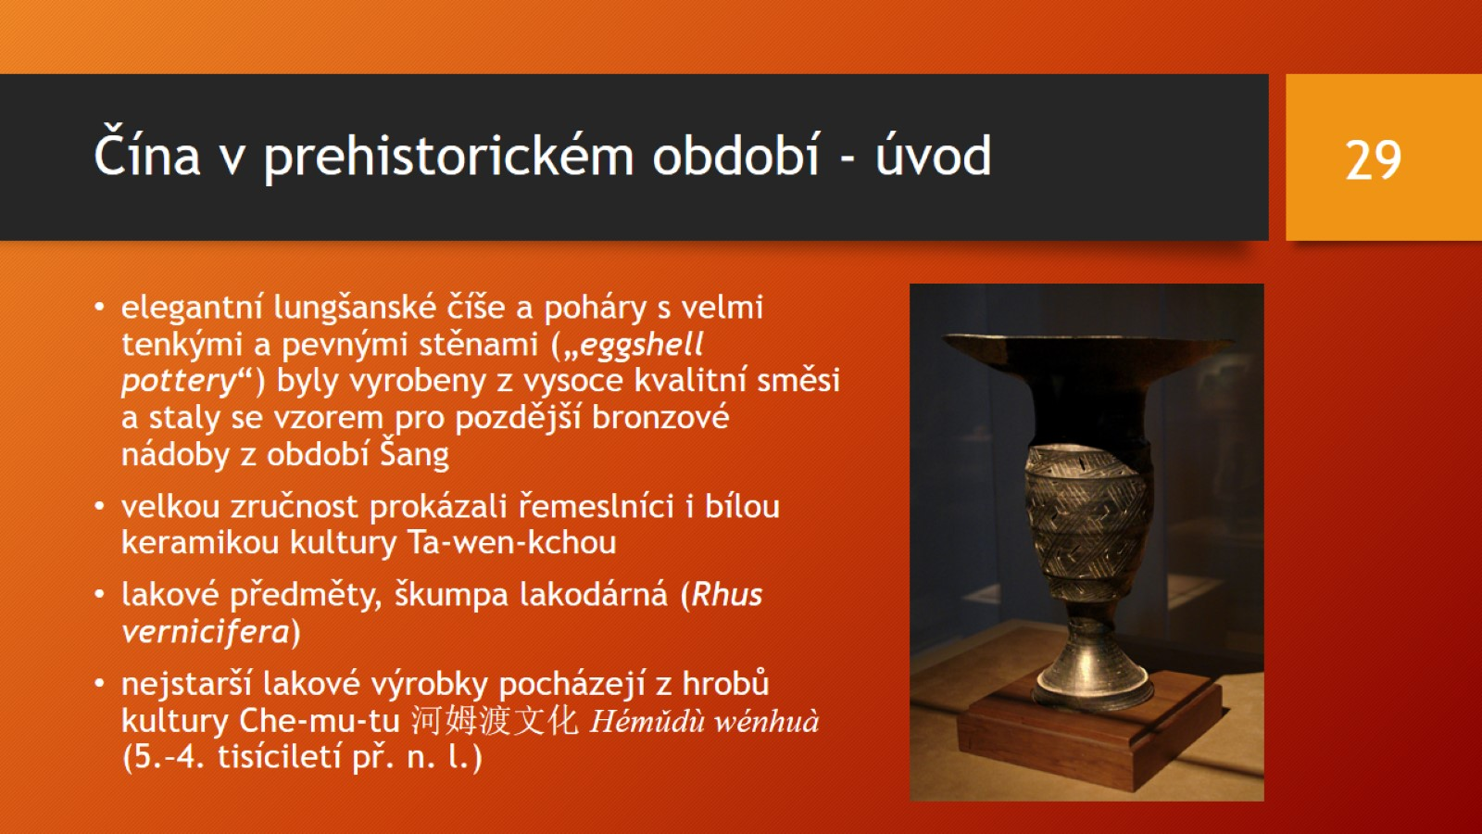
Čína v prehistorickém období - úvod

Slide 30
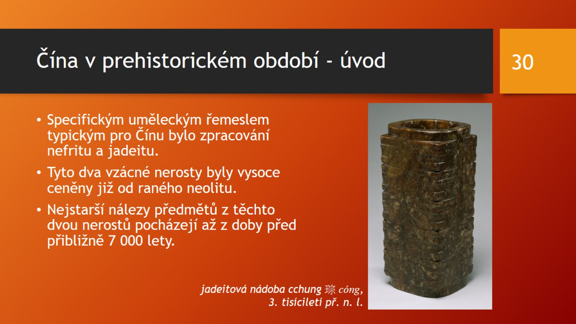
Čína v prehistorickém období - úvod

Slide 31
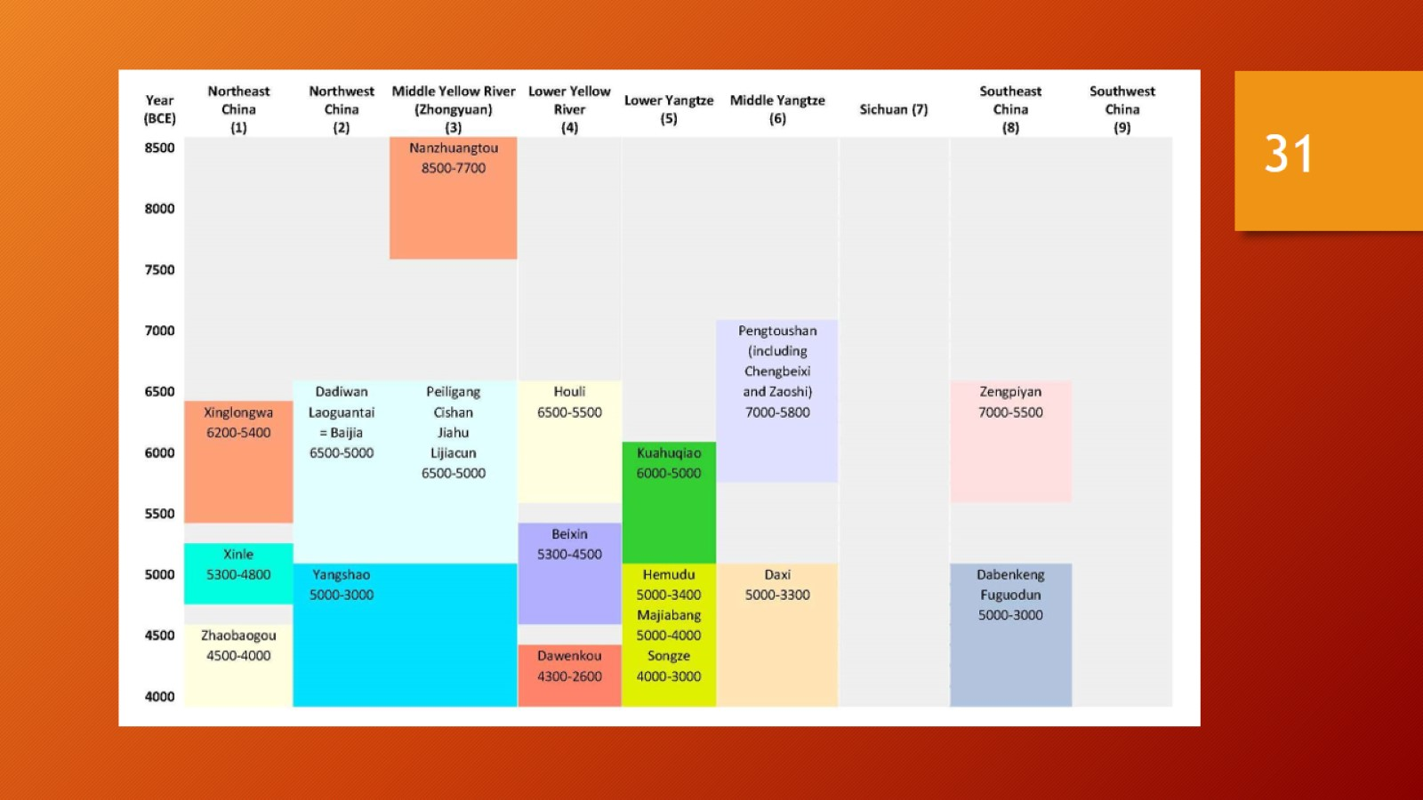

Slide 32
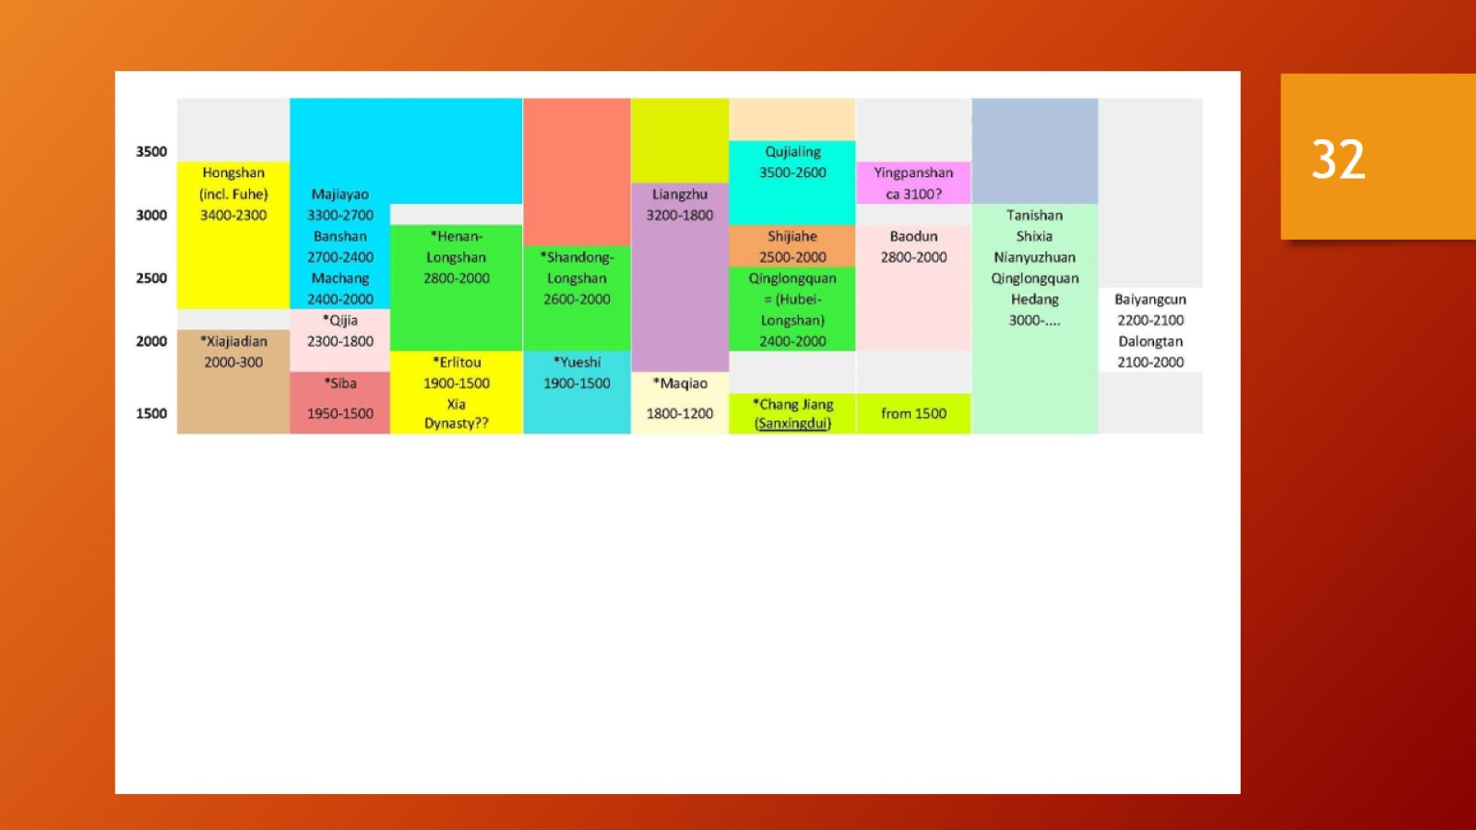

Slide 33

Čína v prehistorickém období - úvod

Slide 34
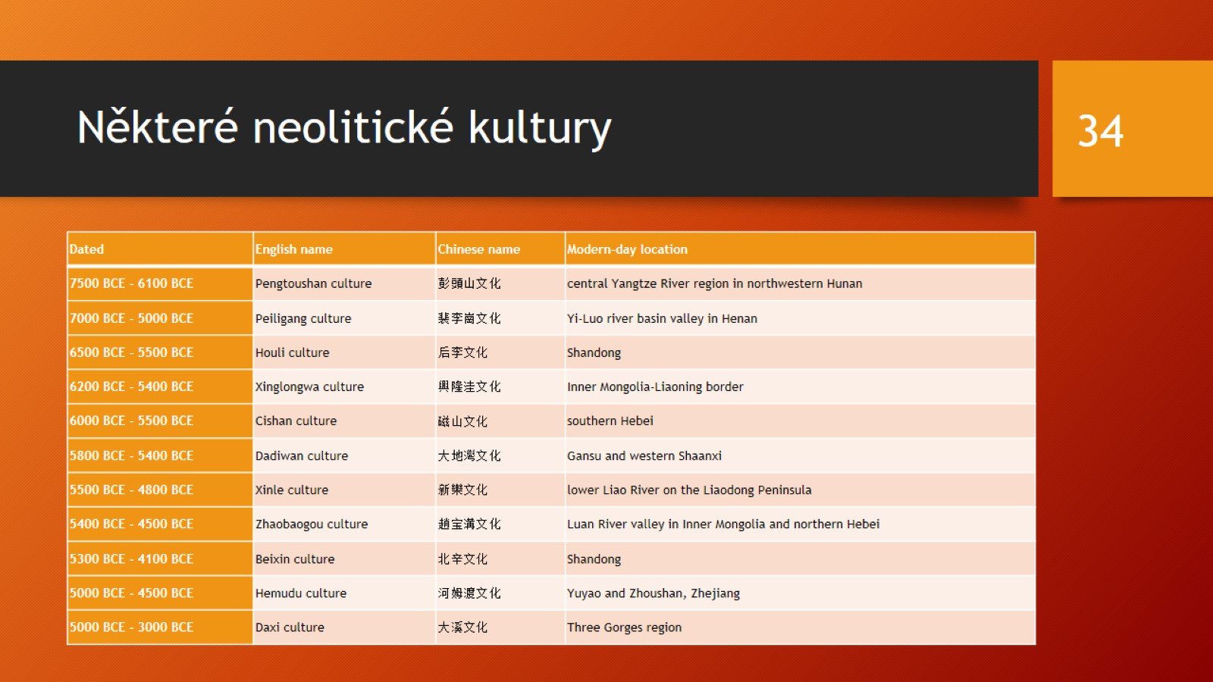
Některé neolitické kultury

Slide 35
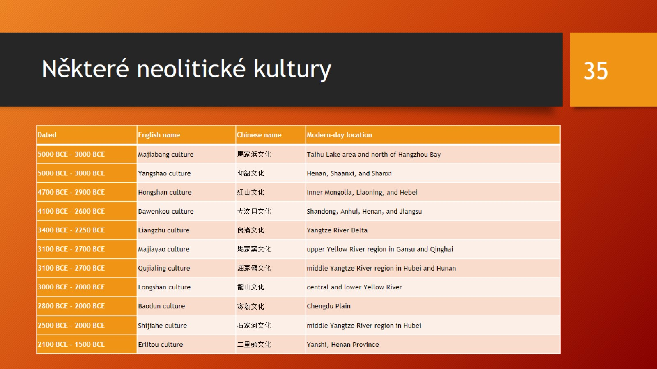
Některé neolitické kultury

Slide 36
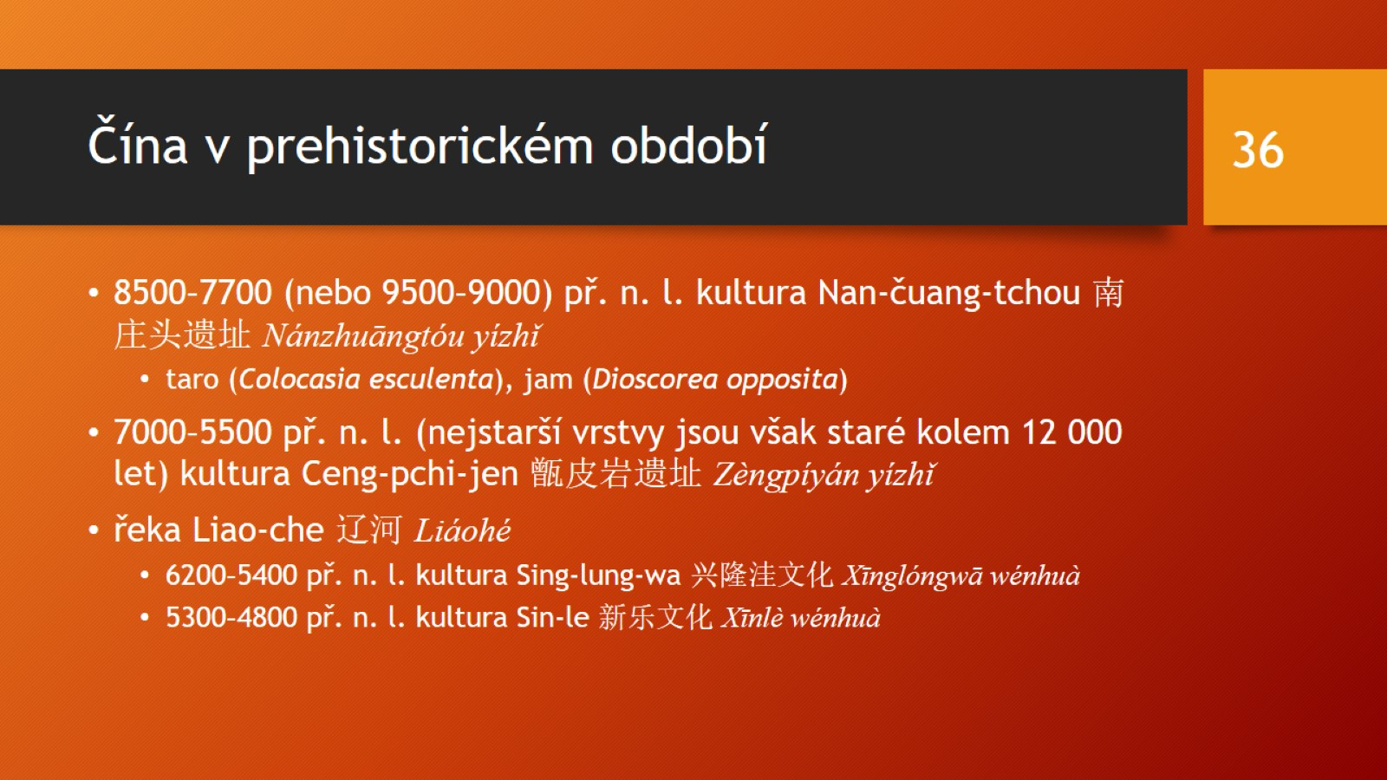
Čína v prehistorickém období

Slide 37
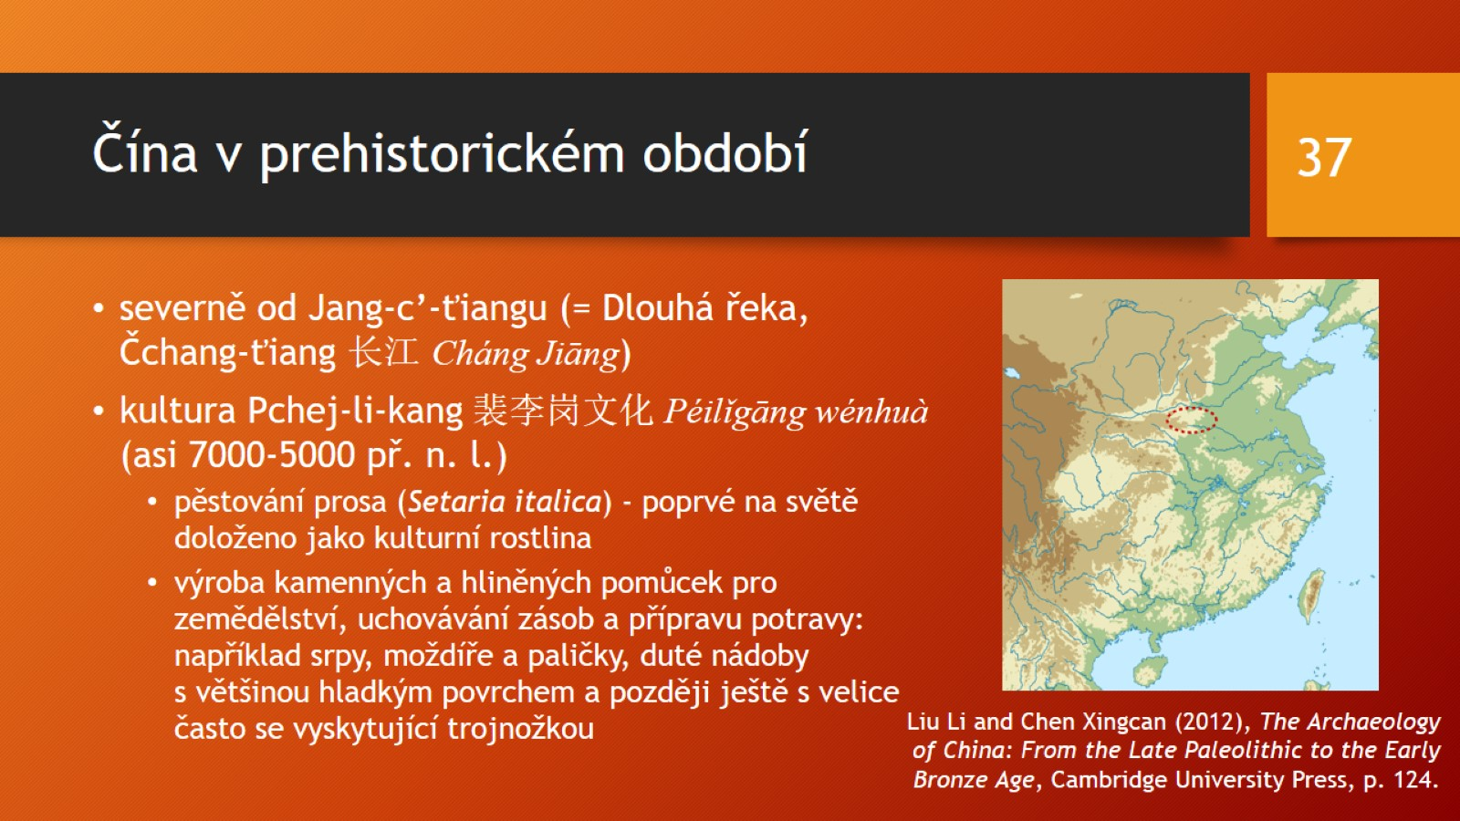
Čína v prehistorickém období

Slide 38
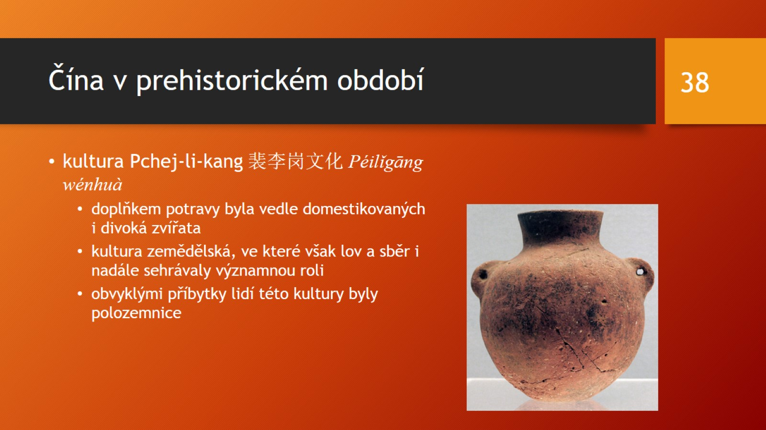
Čína v prehistorickém období

Slide 39
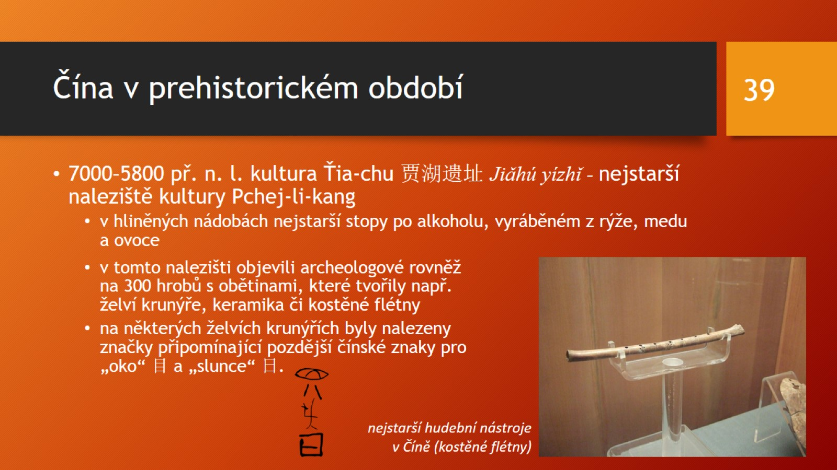
Čína v prehistorickém období

Slide 40
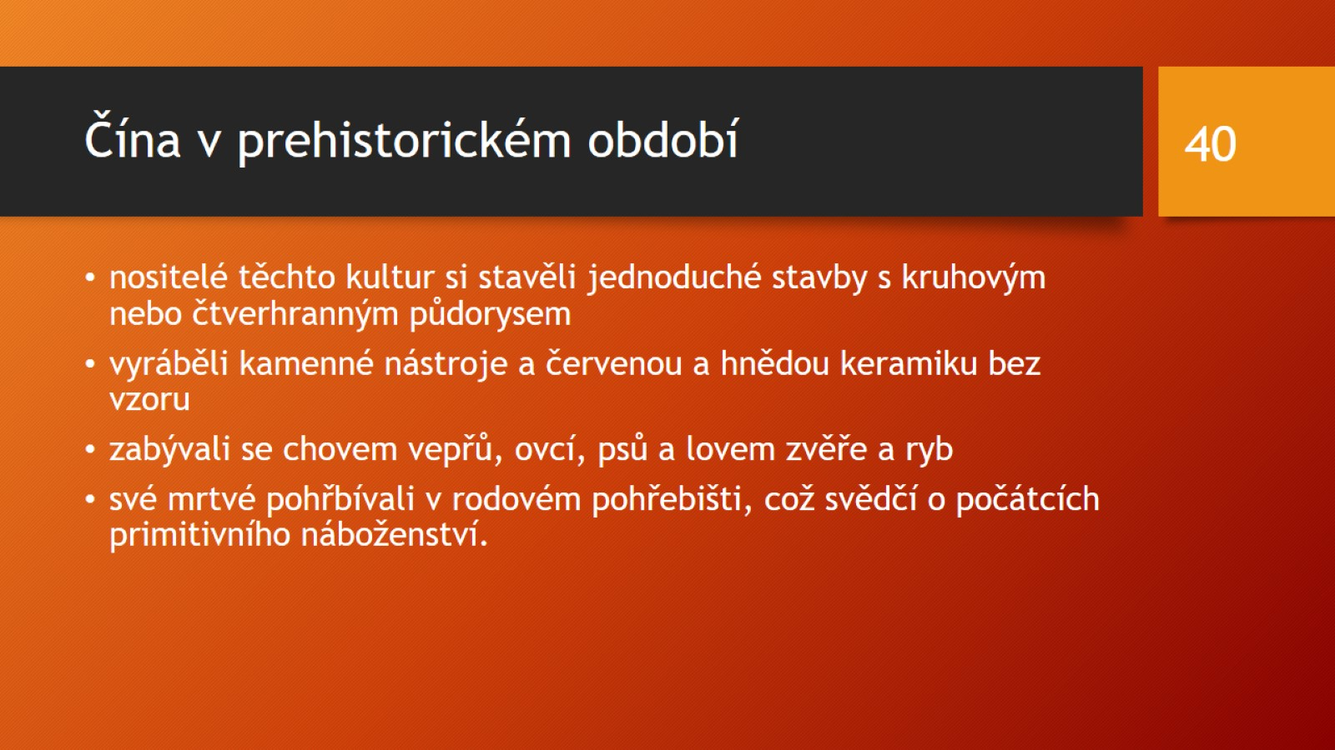
Čína v prehistorickém období

Slide 41
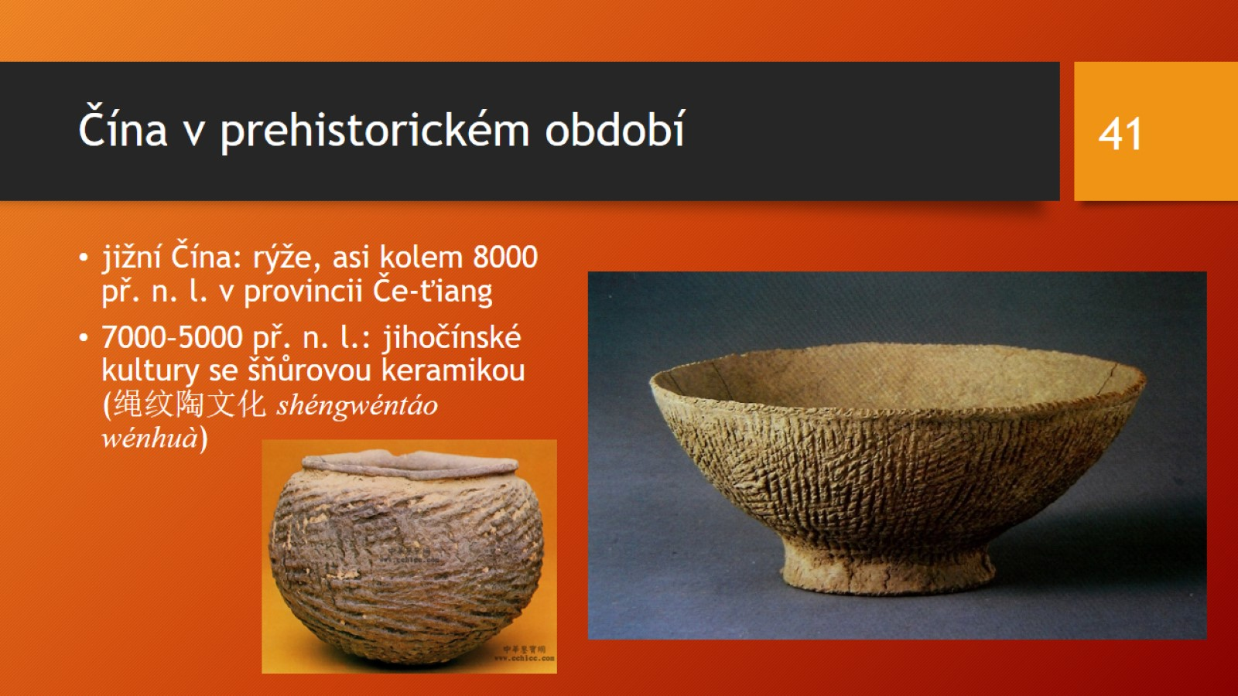
Čína v prehistorickém období

Slide 42
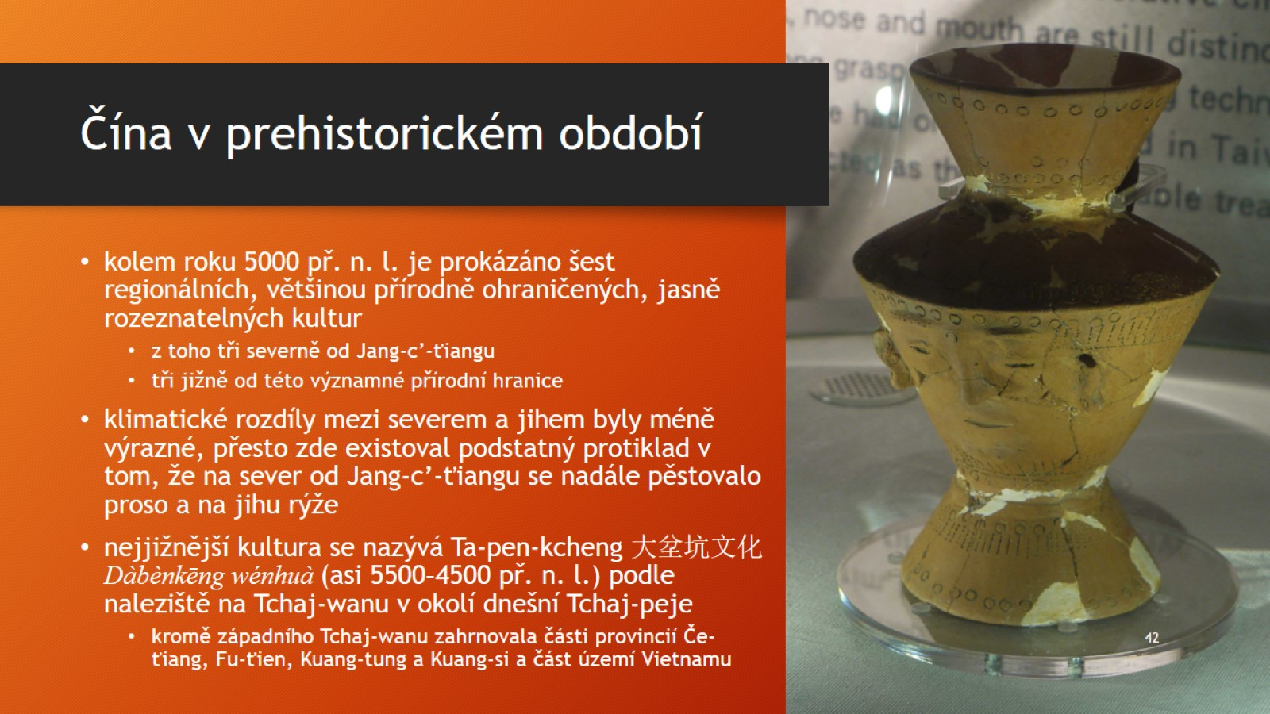
Čína v prehistorickém období

Slide 43
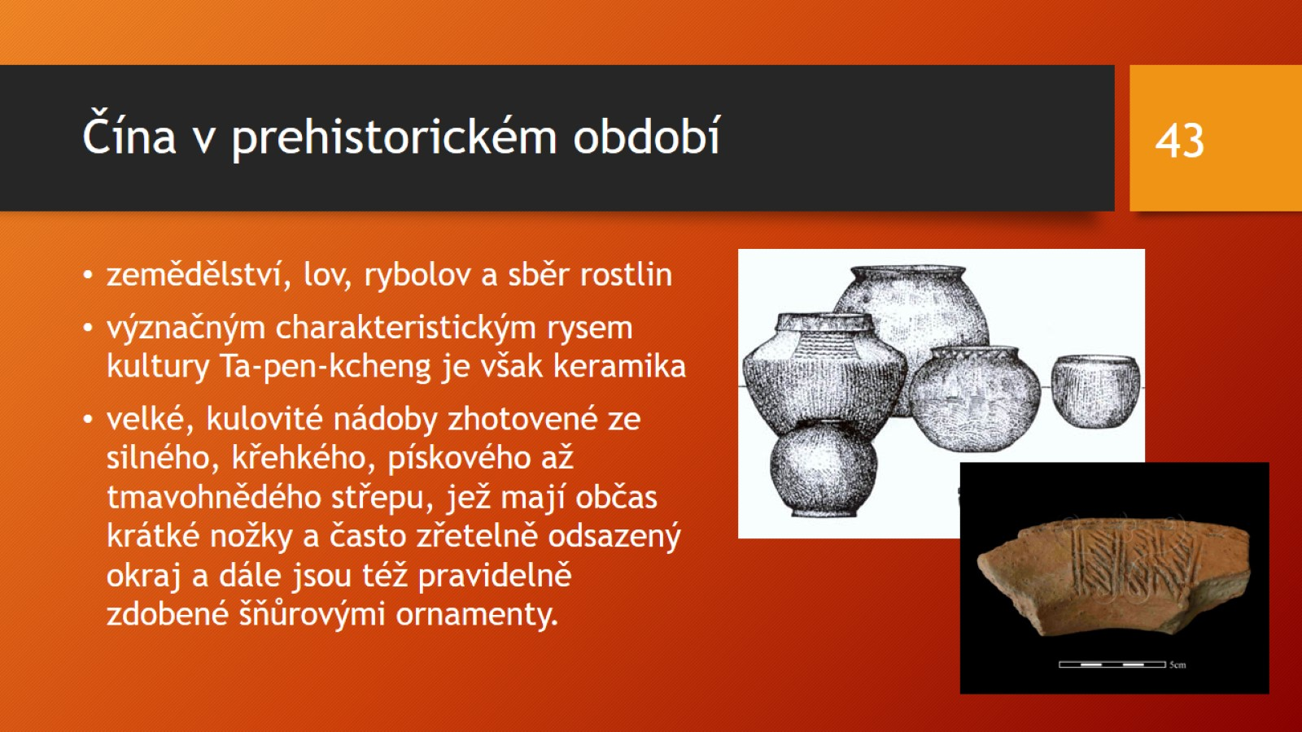
Čína v prehistorickém období

Slide 44
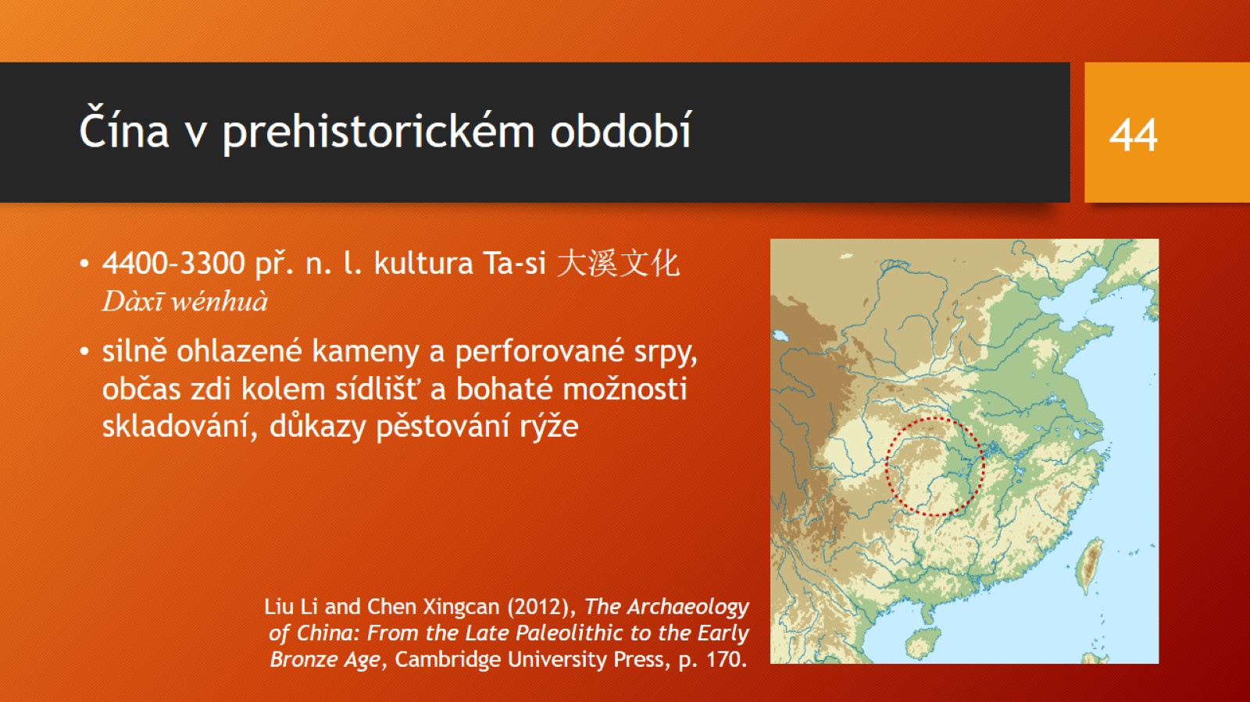
Čína v prehistorickém období

Slide 45
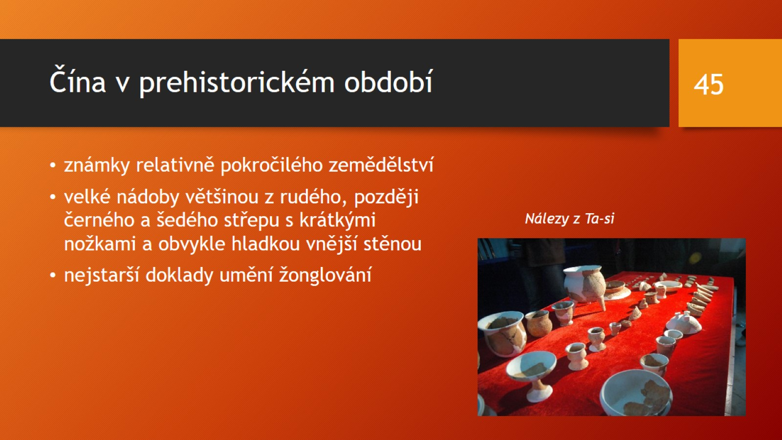
Čína v prehistorickém období

Slide 46
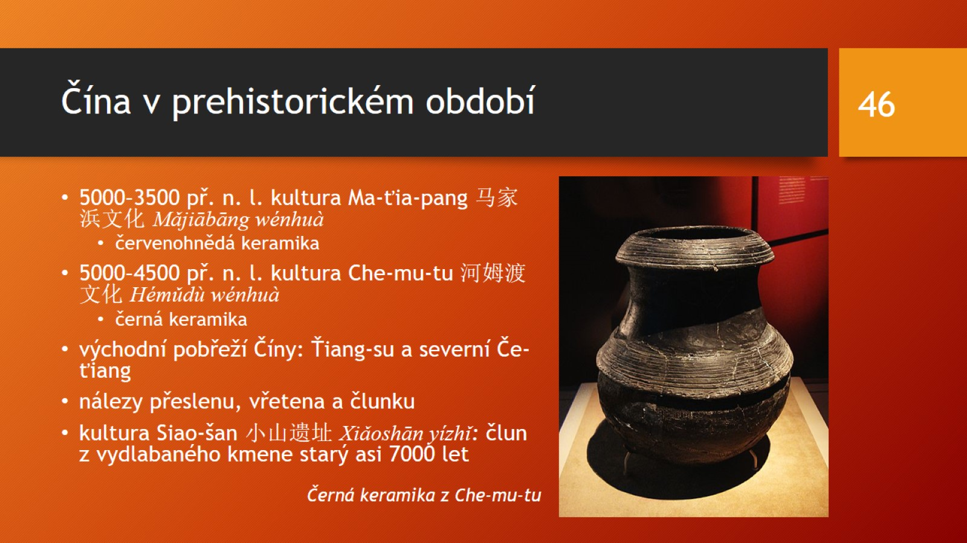
Čína v prehistorickém období

Slide 47
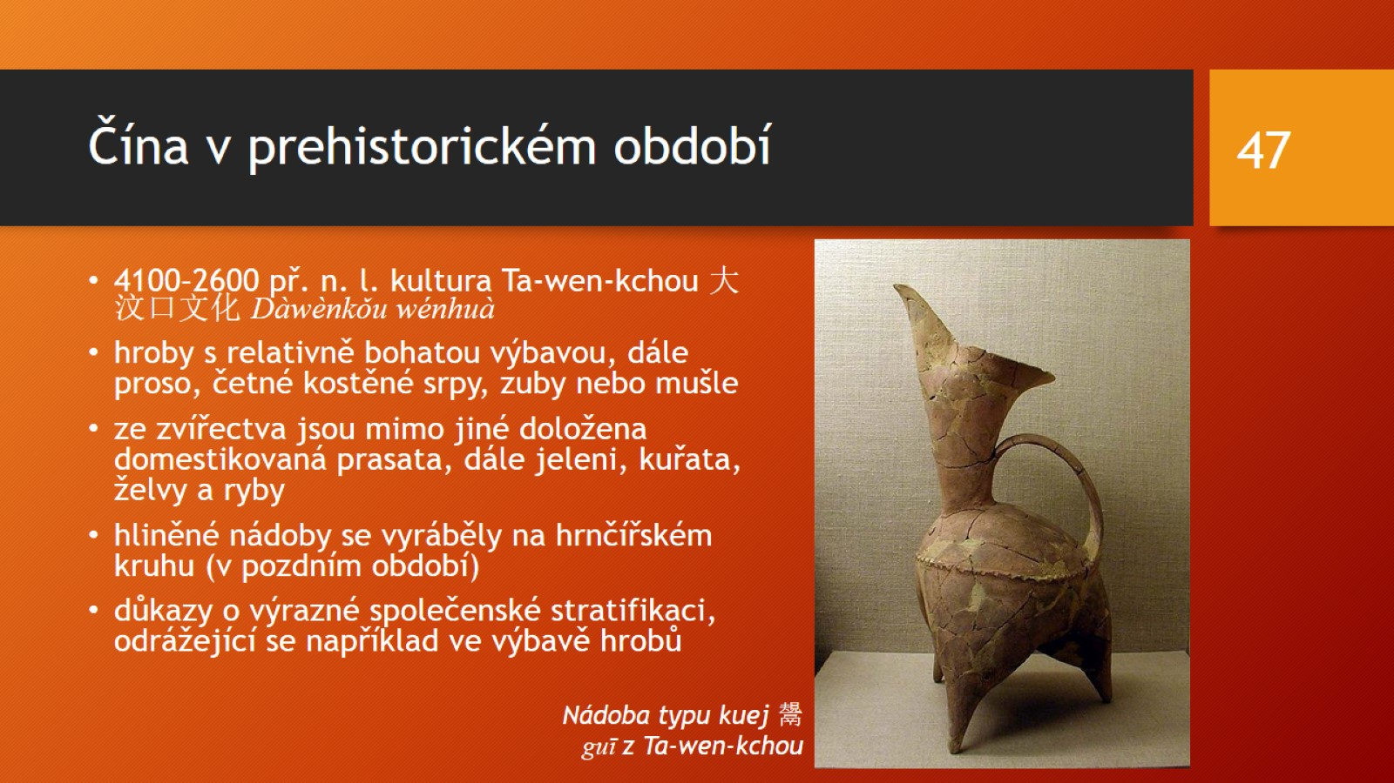
Čína v prehistorickém období

Slide 48
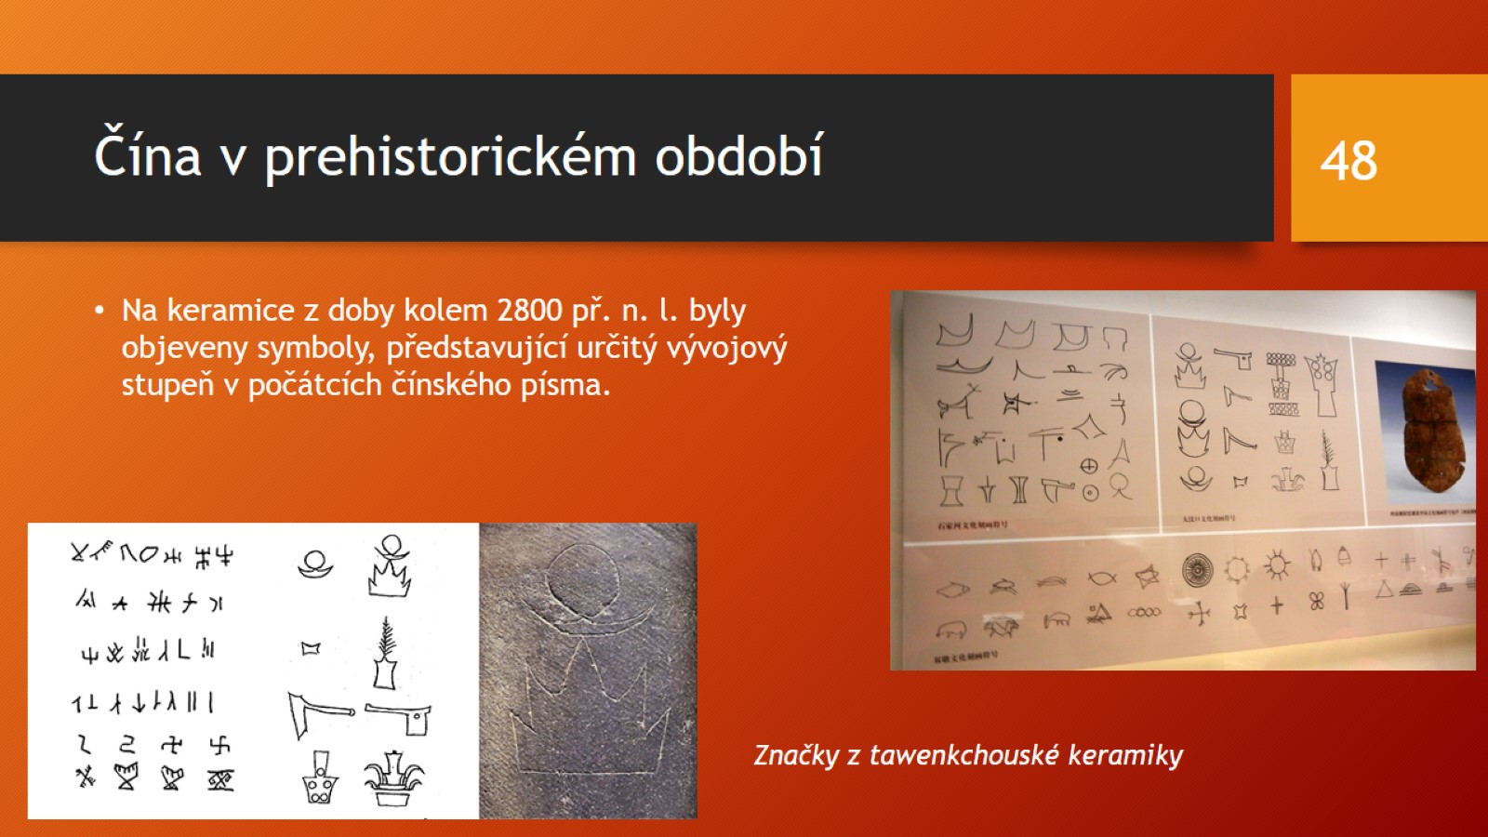
Čína v prehistorickém období

Slide 49
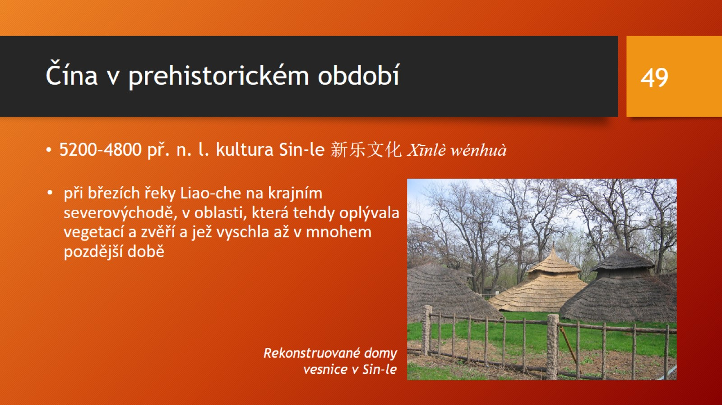
Čína v prehistorickém období

Slide 50
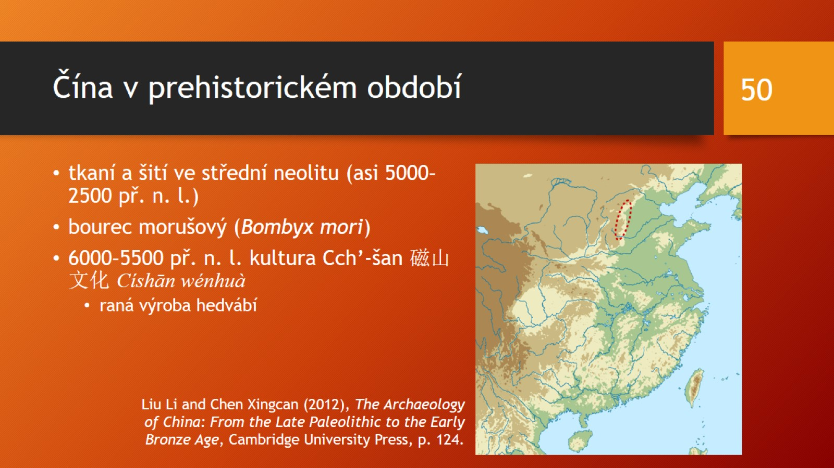
Čína v prehistorickém období

Slide 51
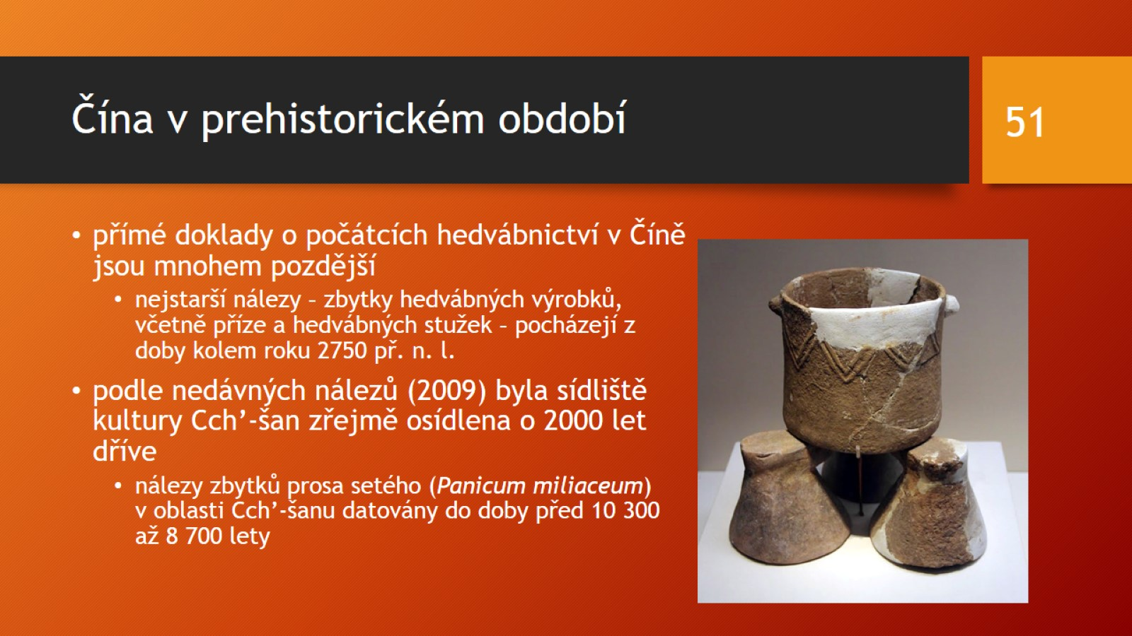
Čína v prehistorickém období

Slide 52

Čína v prehistorickém období

Slide 53

Čína v prehistorickém období

Slide 54

Čína v prehistorickém období

Slide 55

Čína v prehistorickém období

Slide 56

Čína v prehistorickém období

Slide 57

Čína v prehistorickém období

Slide 58

Čína v prehistorickém období

Slide 59

Čína v prehistorickém období

Slide 60

Čína v prehistorickém období

Slide 61

Čína v prehistorickém období

Slide 62

Čína v prehistorickém období

Slide 63

Čína v prehistorickém období

Slide 64

Čína v prehistorickém období

Slide 65

Čína v prehistorickém období

Slide 66

Čína v prehistorickém období

Slide 67

Čína v prehistorickém období

Slide 68

Čína v prehistorickém období

Slide 69

Čína v prehistorickém období

Slide 70

Čína v prehistorickém období

Slide 71

Čína v prehistorickém období

Slide 72

Čína v prehistorickém období

Slide 73

Čína v prehistorickém období

